Slide 1
تغییر اقلیم و مدلسازی اقلیمی
گردآوری:
مهران فاطمی
دانشگاه دارالعباده یزد
بهار سال اقتصاد و فرهنگ با عزم ملی و مدیریت جهادی

Slide 2
بسم الله الرحمن الرحیم
وَلَوْ أَنَّ أَهْلَ الْقُرَى آمَنُواْ وَاتَّقَواْ لَفَتَحْنَا عَلَيْهِم بَرَكَاتٍ مِّنَ السَّمَاء وَالأَرْضِ وَلَـكِن كَذَّبُواْ فَأَخَذْنَاهُم بِمَا كَانُواْ يَكْسِبُونَ
و اگر مردم شهرها ايمان آورده و به تقوا گراييده بودند، قطعاً بركاتى از آسمان و زمين برايشان مى‏گشوديم، ولى تكذيب كردند پس به [كيفر] دستاوردشان [گريبان‏] آنان را گرفتيم.

Slide 3
تغيير اقليم
علل دگرگوني ها و تحولات اقليمي
1- عوامل بيروني
2- عوامل دروني

Slide 4
علل دگرگوني ها و تحولات اقليمي
تحولات اقليمي، حاصل سلسله رويدادهاي گسترده اي است كه در سيستم اقليم به وقوع مي پيوندد و هيچ عامل منفردي قادر به توضيح و توجيه دقيق رويدادهاي مزبور نيست.
بدين دليل مجموعه اي از علل و شايد عللي كه تاكنون از آنها آگاهي نداريم در پيدايش دگرگوني ها دخالت داشته اند. نقطه مشترك همه عوامل، تاثير بر موازنه انرژي زمين است.
به هر حال اگرچه علل پديد آورنده دگرگوني ها ماهيت جهاني دارد، اما اثرات آنها همه جا به يك شكل ظاهر نمي شود. بدين دليل دگرگوني هاي اقليمي از الگوي جغرافيايي خاصي پيروي مي كنند.

Slide 5
علل دگرگوني ها و تحولات اقليمي
مجموع علل دگرگوني ها و تحولات اقليمي را به دو دسته علل بيروني و دروني تقسيم نموده اند:
علل بيروني، دگرگوني هاي اقليمي را به عملكرد عاملي فراتر از جو زمين نسبت مي دهد. در حالي كه علل دروني به كنش هاي دروني سيستم اقليمي و در محدوده جو زمين توجه دارند.
تغيير پذيري حاصل از علل بيروني اگرچه بعضا بر اثر رويدادهاي ناگهاني اما عموما در بازه هاي زماني بزرگ رخ ميدهند. در حالي كه تحولات حاصل از عوامل دروني در مقياس هاي زماني مختلف و كوتاه تر از چند هفته تا چند هزاره ممكن است اثرگذار باشند.

Slide 6
علل دگرگوني ها و تحولات اقليمي
1- عوامل بيروني
1-1- تغيير در درونداد انرژي
1-2- برخورد اجرام آسماني با جو زمين
1-3- نوسان هاي مدار هندسي زمين
1-4- تغيير مدار خورشيد

Slide 7
علل دگرگوني ها و تحولات اقليمي ( عوامل بيروني )
1-1- تغيير در درونداد انرژي
همان گونه كه مي دانيم عامل اصلي تامين انرژي سيستم اقليم، تابش خورشيد است. تابش خورشيد هم از نظر كيفي (ميزان اشعه ماوراي بنفش) و هم از نظر كمي (ظهور كلف هاي خورشيدي) تغيير مي كند.
هم اكنون ستاره شناسان بر اين باورند كه لكه هاي خورشيدي، شاخص تغييرات عمده اي در سطح خورشيد مي باشند.

Slide 8
علل دگرگوني ها و تحولات اقليمي ( عوامل بيروني )
1-2- برخورد اجرام آسماني با جو زمين
از ميان عواملي كه اثرات ناگهاني و ناپايدار بر اقليم جا مي گذارد، مي توان برخورد ستاره دنباله دار يا سيارك ها با زمين را ذكر نمود.
اگر جسمي به قطر 150 كيلومتر و سرعت بيش از 20 كيلومتر در ثانيه به جو زمين وارد شود، 60 ميليون مگا تن انرژي آزاد نموده، با وجود اينكه در حين عبور از جو زمين متلاشي شده و قسمت اعظم جرم خود را از دست مي دهد، گودالي به قطر 150 كيلومتر در سطح زمين ايجاد خواهد كرد. غبار حاصل از حفر گودال و تلاشي حين گذر جسم، جو را غبار آلود و كدر ساخته و با آزاد شدن انرژي، دماي جو 3-2 هزار كالري گرم تر مي شود.

Slide 9
علل دگرگوني ها و تحولات اقليمي(عوامل بيروني – نظريه ميلانكويچ)
1-3- نوسان هاي مدار هندسي زمين (نظريه ميلانكويچ)
در اواسط قرن 20 ميلوتين ميلانكويچ نظريه دگرگوني هاي سالانه و با دوره بازگشت طولاني مدار زمين را توجيه كرد.
در اين نظريه، توجيه يخبندان هاي گذشته زمين نمو يافت، اما از آنجا كه دوره هاي يخبندان در نقاط مختلف زمين همزمان و همسان به وقوع نپيوست، نظريه مزبور در توجيه اين رويدادها ناكافي به نظر رسيد.
به هر حال اين نظريه منطق قابل قبولي در بررسي علل رويدادهاي اقليمي دارد.
در اين تئوري 3 نوسان مورد توجه خاص است:
الف - خروج از مركز مدار زمين
ب - تقديم
ج - تغيير در انحراف دايره البروج

Slide 10
علل دگرگوني ها و تحولات اقليمي(عوامل بيروني – نظريه ميلانكويچ)
الف - خروج از مركز مدار زمين
خروج از مركز مدار بيضي شكل زمين (E) در حركت سالانه اين سياره به دور خورشيد است كه به وسيله دو فاصله اوج و حضيض اندازه گيري مي شود.
هر اندازه مقدار E بيشتر باشد، بيضي كشيده تر و برعكس شكل بيضي به دايره نزديك تر است. بنابراين ميزان جريان متوسط سالانه خورشيد با مقاديرE تغيير مي يابد.
يعني هرچه مقدار E بيشتر باشد، مقادير كم جريان ورودي سالانه را در پي خواهد داشت.
تغيير در شكل بيضوي مدار زمين به تغييرات نيروي گرانشي خورشيد، ماه و ساير اجرام آسماني نسبت داده مي شود.
مقدار كنوني E برابر 0.017 است كه در طي سالهاي قبل در تغيير بوده است و باعث تغيير در ميزان انرژي ورودي به زمين شده است.
اين دگرگوني ها در اقاليم جنب حاره بيش از مناطق ديگر قابل رديابي است و چرخه اين تغييرات 92 تا 110 هزار ساله ذكر شده است.

Slide 11
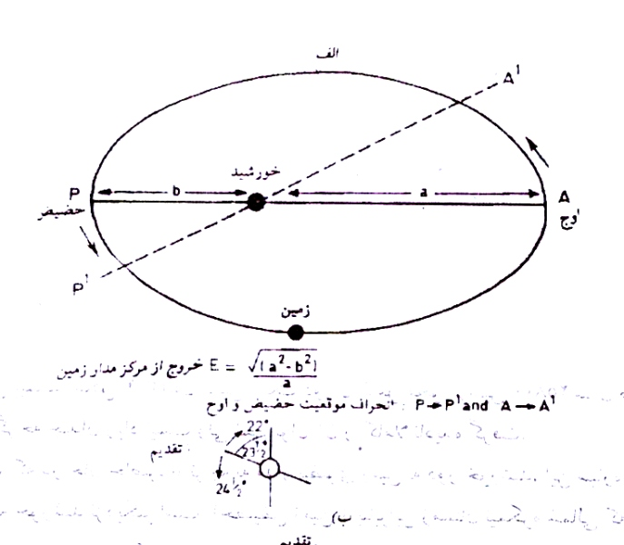
علل دگرگوني ها و تحولات اقليمي(عوامل بيروني – نظريه ميلانكويچ)

Slide 12
علل دگرگوني ها و تحولات اقليمي(عوامل بيروني – نظريه ميلانكويچ)
ب – تاثير تقديم
منظور از تقديم، دوران محور زمين است كه بر اثر نيروي گرانش مانند فرفره اي چرخان سطح مخروطي را در فضا مي پيمايد. يك دوران كامل محور زمين 25800 سال طول مي كشد، تاثير تقديم گرچه چندان زياد نيست ولي نمي توان آن را كاملا ناديده گرفت.
مي دانيم كه در حال حاضر، با توجه به مدار بيضوي زمين به دور خورشيد اين سياره در اوايل دي ماه (ژانويه) به خورشيد نزديكتر است (حضيض زمين)، بنابراين زمستان نيمكره شمالي كه با شدت بيشتر تابش خورشيدي همراه است كوتاه تر و تابستان آن كه مقارن با شدت كمتر تابش خورشيد است، طولاني تر است.
بديهي است كه مجموع اشعه دريافتي خورشيد، در طول يك سال، در نتيجه تقديم تغيير نمي كند، بلكه اختلافات فصلي در دو نيمكره دستخوش تغيير مي شود. با اين حال گاهي تغيير دما نيز مورد انتظار است.

Slide 13
علل دگرگوني ها و تحولات اقليمي(عوامل بيروني – نظريه ميلانكويچ)
ج – تغيير در انحراف دايره البروج
منظور از دايره البروج، زاويه مسيري است كه خورشيد در حركت ظاهري سالانه خود به دور زمين، با استواي سماوي (فصل مشترك سطح زمين با كره آسمان) ايجاد مي كند. به علت پديده تقديم ناشي از سيارات ميزان تمايل دايره البروج ثابت باقي نمي ماند.
با تغيير انحراف دايره البروج موقعيت مدارهاي رجعت و قطبي و همراه با آنها طول فصول نيز تغيير مي كند. افزايش انحراف در مورد عرض هاي جغرافيايي بالا با افزايش تابش تابستاني و كاهش تابش زمستان همراه است. اين امر باعث كاهش اختلاف منطقه اي انرژي در سطح كره زمين مي شود. در حالي كه كاهش انحراف دايره البروج باعث كاهش انرژي خورشيدي، مخصوصا در تابستان مناطق قطبي و در نتيجه گسترش يخچال ها و مكانيزم هاي پس خوراند حاصل از آلبدوي يخ، گسترش يخبندان ها و يخچال ها را در پي خواهد داشت.
بر اثر تغيير در انحراف دايره البروج انرژي دريافتي نيمكره شمالي تا 8+- درصد تغيير مي يابد.

Slide 14
علل دگرگوني ها و تحولات اقليمي ( عوامل بيروني )
1-4- تغيير مدار خورشيد
منظومه شمسي در مداري دايره اي و با چرخه هاي حدود 30 ميليون ساله به دور كهكشان راه شيري مي چرخد. طي اين چرخش منظومه شمسي از غبارهاي بين سياره اي گذر مي كند. طي اين گذر انرژي رسيده به زمين تغيير مي يابد.

Slide 15
علل دگرگوني ها و تحولات اقليمي
2- عوامل دروني
2-1- عوامل طبيعي
الف – سرگرداني قطبي و نظريه رانه قاره اي
ب – فعاليت هاي آتشفشاني
2-2- عوامل انساني
الف – انتشار گازهاي گلخانه اي و تغيير تركيب جو
ب – انتشار هواويزها در تروپسفر
ج – تغيير كاربري اراضي

Slide 16
علل دگرگوني ها و تحولات اقليمي( عوامل دروني – عوامل طبيعي)
2-1- عوامل طبيعي
عامل اول:
الف – سرگرداني قطبي و نظريه رانه قاره اي
تحقيقات مغناطيسي ديرينه كه به بررسي آثار ديرينه مغناطيس فسيل شده در سنگ ها مي پردازد، نشان مي دهد كه قطب هاي مغناطيسي زمين همواره در موقعيت كنوني خويش قرار نداشته و جابجا شده اند.
نظريه رانه قاره اي را آلفرد وگنر، زمين شناس و هواشناس آلماني، در سال 1912 به شكلي اساسي مطرح نمود.
بر اساس اين نظريه قاره ها و خشكي هاي كنوني زمين در اصل به يكديگر پيوسته بودند و سرزمين واحدي را تشكيل مي داده اند. به عبارت ديگر، روزگاري فقط يك قاره عظيم (پانگه آ) و يك اقيانوس سراسري (پانتالسا) در زمين وجود داشت كه به دليل حركات همرفتي مواد دروني زمين از هم گسيخته و به قطعات كوچك تقسيم شد. اين قطعات بتدريج از يكديگر دور شدند و به موقعيت امروزي خود به شكل قاره هاي كنوني سياره زمين ديده مي شوند.

Slide 17
علل دگرگوني ها و تحولات اقليمي( عوامل دروني – عوامل طبيعي)
عامل دوم طبیعی:
ب – فعاليت هاي آتشفشاني
آتشفشاني ها از طريق تاثير بر شفافيت اتمسفر، بيلان انرژي سياره اي و به تبع آن دما را دستخوش تغيير مي سازد.
بيشتر مواد آتشفشاني به 5 الي 8 كيلومتري سطح زمين تزريق مي شود. البته بسته به شدت،ارتفاع پرتاب حداكثر تا 15الي25كيلومتري نيز مي رسد.
معمولا غبار هاي آتشفشاني به دليل داشتن اندازه هاي كوچك، امواج خورشيد را منعكس نموده و امواج با طول موج بلند (امواج گرمايي زمين) بدون هيچ مانعي از آنها عبور مي كند. بدين ترتيب گرد و غبارهاي آتشفشاني سبب كاهش درجه حرارت زمين خواهد شد.

Slide 18
علل دگرگوني ها و تحولات اقليمي( عوامل دروني – عوامل انساني)
2-2- عوامل انساني
انسان به عنوان جزئي از سيستم اقليم نقشي ژرف و شگرف بر رفتار اقليم دارد.
افزايش روز افزون جمعيت انساني، گسيل گاز هاي گلخانه اي، دستكاري سطوح از طريق سد سازي، جنگل زدايي، بيابان زايي و ... باعث تكوين دگرگوني هايي در سيستم اقليم يا اجزايي از اين سيستم مي شود.
عوامل انسانی تحولات اقلیمی عبارتند از :
الف – انتشار گازهاي گلخانه اي و تغيير تركيب جو
ب – انتشار هواويزها در تروپسفر
ج – تغيير كاربري اراضي
Notes:
ج – تغيير كاربري اراضي

Slide 19
علل دگرگوني ها و تحولات اقليمي( عوامل دروني – عوامل انساني)
عامل انساني اول:
الف – انتشار گازهاي گلخانه اي و تغيير تركيب جو
گازهاي گلخانه اي شامل هر ملكولي است كه تابش طول موج بلند زمين را جذب كرده و با جذب گرماي بخش هاي زيرين اتمسفر (تروپسفر)، گرمايش ايجاد نموده و در عين حال باعث سرمايش بخش هاي فوقاني (استراتسفر) مي شود.
جو زمين از مولكول هاي دو اتمي (اكسيژن و نيتروژن)، سه اتمي (دي اكسيد كربن، اكسيد هاي نيتروژن، ازن و بخار آب) و پنج اتمي (متان) تشكيل شده است.
مولكول هاي دو اتمي در برابر نور مرئي و مادون قرمز شفاف بوده و مقداري از طول موج هاي ماوراء بنفش را جذب مي كند. مولكول هاي سه و پنج اتمي قادر به جذب انتخابي بر روي اشعه مادون قرمز مي باشند.

Slide 20
علل دگرگوني ها و تحولات اقليمي( عوامل دروني – عوامل انساني)
اگر جو زمين فاقد گازهاي گلخانه اي مي بود و فقط از نيتروژن و اكسيژن ساخته مي شد، دماي سطح زمين حدود 18- درجه مي بود، در حالي كه به بركت وجود گازهاي ديگر، ميانگين دماي جهاني همكنون حدود 15 درجه مي باشد.
نيتروژن، اكسيژن و ازن حيات را از زيان تابش ماوراء بنفش در امان نگه مي دارد و گازهاي گلخانه اي نيز همچون پوششي كره زمين را از طريق كنش در طيف بلند (مادون قرمز) گرم نگه مي دارد.
با افزايش گاز هاي گلخانه اي تابش خروجي موج بلند كاهش مي يابد و در نتيجه عدم تعادل بين تابش ورودي و خروجي ايجاد مي شود.

Slide 21
علل دگرگوني ها و تحولات اقليمي( عوامل دروني – عوامل انساني)
فعاليت هاي انساني شامل مصرف سوخت هاي فسيلي، كاربري زمين (كشت و زرع)، توليد اسپري و مواد خنك كننده و ... از جمله عوامل اساسي در توليد گاز هاي گلخانه اي قرن اخير و حاضر مي باشند.
تا هزاران سال قبل از انقلاب صنعتي، ميزان گاز هاي گلخانه اي در جو ثابت بود. از انقلاب صنعتي به بعد غلظت گازهاي مختلف فزوني يافته است.
ميزان تاثير هرگاز در افزايش اثر گلخانه اي بستگي به غلظت گاز، طول موج هاي جذب شده، مقدار جذب به ازاي هر ملكول و وجود يا عدم وجود گازهايي كه همان طول موج را جذب كنند، دارد.
زمان بقاي (طول عمر يا مدت پايداري) اين گاز ها در اتمسفر يكسان نبوده و اهميت نسبي هر يك ار آنها با گذشت زمان تعيير مي كند.

Slide 22
علل دگرگوني ها و تحولات اقليمي( عوامل دروني – عوامل انساني)
عموما گاز هاي گلخانه اي را مي توان در دو گروه بزرگ طبقه بندي نمود:
گروه اول گاز هايي است كه در پروتكل كيوتو مشخص شده اند و شامل متان (CH4)، اكسيد نيترات (N2O)، هيدروفلوئور كربن (HFCs) و هگزافلئورسولفور (SF6) است.
گروه دوم گازهايي است كه در پروتكل مونترال مشخص شده اند و شامل كلروفلئورهاي كربن (CFCs)، هيدروكلروفلئور كربن (HCFCs) و هالون ها است.

Slide 23
علل دگرگوني ها و تحولات اقليمي( عوامل دروني – عوامل انساني)
عامل انساني دوم:
ب – انتشار هواويزها در تروپسفر
هواويزهاي تروپسفر از دو منبع طبيعي و انساني تامين مي شود.
برخي منابع طبيعي هواويزها شامل گرد و غبار، نمك هاي دريايي، آتشفشان ها، مواد كربناته و منابع حياتي است.
هواويزهاي ناشي از منابع انساني حاصل آلودگي هاي صنعتي، سوزاندن جرم زنده و سوخت هاي فسيلي است كه به صورت غبارهاي معدني سولفات ها و نيترات ها و دوده ها به جو تزريق مي شوند.

Slide 24
علل دگرگوني ها و تحولات اقليمي( عوامل دروني – عوامل انساني)
عامل انساني سوم:
ج – تغيير كاربري اراضي
تغيير كاربري زمين شامل تغيير در مديريت يا استفاده از زمين است. چنين تغييري حاصل فعاليت هاي متنوع انساني نظير تغيير در كشاورزي و آبياري، جنگل زدايي، جنگل افزايي، شهر نشيني، آتش سوزي ها، جايگزيني علفزارها با گياهان غير بومي، چراي دام در علفزارها و علفزارهاي درختي و ... مي باشد.
تغيير كاربري زمين موجب تغيير خواص فيزيكي و حياتي سطح زمين و نيز سيستم اقليم مي گردد. براي مثال ميزان آلبدوي سياره زمين به شدت از پوشش سطح آن متاثر مي باشد. در اين راستا پهنه هاي گياهي از اهميت ويژه اي برخوردارند.
مثلا آلبدوي جنگل ها 15% و علفزارها 25% و بيابان ها 40% محاسبه شده است.

Slide 25
مدلسازی اقلیمی
مدل توصیف یا قیاسی است که براي درك بهتر پدیدههایی که امکان دیدن آنها وجود ندارد استفاده می شود. در یک تعریف کلی مدل عبارت ست از« نمادي از واقعیت که مهمترین ویژگیهاي دنیاي واقعی را به صورت کلی و ساده بیان می دارد» و برداشتی است از واقعیت که براي توضیح مفاهیم و کاهش پیچیدگیهاي پدیدههاي جهان به کار میرود، به نحوي که قابل درك باشد و ویژگیهاي آن به راحتی مشخص شود.
هدف از مدل، یافتن تصویر و بازنمودي است که به سادگی نمایانگر حقایق و پدیده ها باشد(کولینلی، 1366 به نقل از افراخته، 1374).

Slide 26
مدلسازی اقلیمی
از میان اجزاء سیستم اقلیم، اولین مدلسازي بر روي جو انجام گرفت؛ زیرا جو نسبت به بقیه اجزاء سیستم کم تراکمتر و پرتحركتر عمل می کند.
هم اکنون این مدلها اقلیم را در کلیه مقیاسهاي زمانی- مکانی شبیه سازي مینمایند. یعنی فرایندهاي اقلیمی، تغییرپذیري آن، پاسخ اقلیم به عوامل مختلف از جمله فعالیتهاي انسانی را براي آینده پیش بینی و براي گذشته بازسازي و بازآفرینی می نمایند(عساکره ، 1386)
چیشولم(1975) معتقد است هر گونه مدلسازي باید داراي دو ویژگی عمده باشد:
1- از نظر ساختار استوار و منطقی باشد
2- نتایج حاصل از آن بتواند توان پژوهشگر را نسبت به پیش بینی وضع آینده ي سیستم مورد بررسی، افزایش دهد

Slide 27
مدلسازی اقلیمی
بنیان مدلها داراي چهار ویژگی مشخص و آشکار هستند که شامل:
1- مطلق بودن: مفهوم مطلق و انتزاعی، به عنوان جریانهایی بدون توجه به جزئیات غیر مهم تعریف می شود. فاست و دسوزا(1978) معتقدند که مدل، نوعی مطلق بودن از واقعیت محسوب میشود و یک مدل هرگز تمام حقیقت را منتقل نمی کند، چون جهان واقعی خیلی پیچیده و پویاست.
2- ساختمان: هر مدل داراي یک ساختمان و ترکیب ویژه اي است که به صورت یک سیستم بسته عمل می کند. جغرافیدانان نه تنها بر متغیرهاي کلیدي که یک رویداد را نظارت می کنند، بلکه بر روابط بین متغیرها نیز تکیه می کنند.

Slide 28
مدلسازی اقلیمی
3- قلمرو: هر مدلی داراي قلمرو یا در واقع مجموعه ي ویژه اي از شرایط یا تنگناهاي موجود هستند که مدل شاید با آنها سروکار داشته باشد.
4- قیاس: هر مدل شامل یک قیاس یا توافق درباره ي یک رویداد است. در واقع ما مناطق رویداد واقعی را در چارچوب نظریه پردازي قرار می دهیم.
بر اساس مباحث فوق ،مدلسازي یعنی تهیه ی یک کپی، تصویر یا معادل براي پدید ه هاي واقعی و سپس مطالعه و انجام کار دلخواه برروي آن و به عبارت دیگر فرایند ایجاد و انتخاب مدلها را مدلسازي گویند. تبدیل یک مفهوم آماري به زبان ریاضی نوعی مدلسازي است. هرچه مفاهیم زبان ریاضی استفادهشده در آن ساده ترباشند، مدلسازي ارزش بیشتري دارد(امینی ، 1390)

Slide 29
مدلسازی اقلیمی
مثلا در سیستم اطلاعات جغرافیایی GIS ، مدل، همان تلفیق لایه هاي اطلاعاتی است که وسیله اي براي درك سامانه هایی به شمار می آید که در شرایط دیگر، پیچیدگی یا مقیاس مکانی آن، خارج از درك ذهنی قرار می گرفت و مدلسازي یعنی انتقال عوارض سطح زمین به داخل رایانه( شمسی پور ،1392)

Slide 30
انواع مدلهای اقلیمی

Slide 31
انواع مدلهای اقلیمی
مدلهاي موازنه انرژي (EBM):
این مدل اثر تابش را بر دماي سطحی در معرض توجه قرار می دهد ولی قادر به نمایش محتویات دینامیکی دیگر سیگنالهاي اقلیمی و تغییرپذیري عناصر اقلیمی نیست. همچنین به برخی فرآیندهاي موثري نظیربازخورد حاصل از بخار آب، یخهاي دریایی وقعی نمی گذارد. در اینگونه مدلها تنها رابطه بین الگوي تابش و پاسخ دماي سطحی عرضه میگردد ولی فرآیندهاي چرخش اتمسفري که منجر به کاهش گرادیان دمایی میشود، در این مدلها نادیده گرفته میشود.
در این قبیل مدلها اختلافات عمودي دما و جریانات تشعشعی زمین در نظر گرفته نمی شود؛ بنابراین بازآفرینی یا پیش بینی متغیرهاي اقلیمی بر اساس دماي سطحی و بر پایه فرمول استفان- بولتزمن انجام میگیرد. همچنین اینگونه مدلها به شکل گیري ابر و نقش آنها بر اقلیم کمتر توجه دارند. بنابراین مدلهاي مزبور ساده ترین مدلهاي فیزیکی اقلیم به شمار می آیند(عساکره، 1386)

Slide 32
مدلسازی اقلیمی
مدلهاي موازنه انرژي صفر یا یک بعدي هستند. مدل صفر بعدي زمین را به عنوان نقطه اي در فضا در نظرمیگیرد در این مدلها متوسط دماي جهانی به عنوان دماي موثر زمین به حساب میآید. در مدلهاي یک بعدي دماي کره زمین و همچنین اقیانوسها در امتداد مدارات ملاحظه و تقسیم بندي گردد(عساکره 1386)
مدلها موازنه انرژي تغییرات دماي سطح زمین (اقیانوسها) را در عرضهاي جغرافیایی مختلف پیشبینی میکنند.

Slide 33
مدلسازی اقلیمی
مدلهاي تابش- همرفتی (RCM):
مدلهاي تابشی- همرفتی، بر اساس میانگین دماي کره زمین و به منظور بازسازي و پیش بینی آن بر اساس مقادیر فرآیندهاي تابش و همرفت محاسبه میشود. به دلیل ویژگی ذاتی این قبیل مدلها، جریانات حرارت تابشی براي لایه هاي هم دماي اتمسفر برآورد می گردد. توضیح اینکه در اینگونه مدلها جو به لایه هایی تقسیم شده و مقادیر تابش خالص (خروجی- ورودي) بر اساس مقادیر ابرناکی و آلبدوي سطحی در میانه هرلایه محاسبه و در پایان نیمرخ دماي تابشی مشخص میشود.

Slide 34
مدلسازی اقلیمی
اصولاً مدلهاي تابشی- همرفتی بر اساس قوانین بنیادي ذیل بنا نهاده شده اند:(عساکره ، 1386)
1- برابري مقادیر تابش ورودي (موج کوتاه) و خروجی (موج بلند) زمین در بلندمدت
2- توصیف ویژگیهاي رطوبتی در لایه هاي عمودي جو
3- عدم وجود انقطاع حرارتی بین لایه هاي عمودي جو
4- عدم عدول مقادیر لپس ریت از مقادیر بحرانی (این مقدار عمدتاً 6.5 درجه برای هر کیلومتر است)
مدلهاي تابشی- همرفتی نیمرخ عمودي دما را محاسبه می کنند که معمولاً به صورت میانگین سیاره اي محاسبه میشوند.

Slide 35
مدلسازی اقلیمی
مدلهاي دو بعدي آماري- دینامیکی (SDM):
در این مدلها فرآیندهاي سطحی و دینامیک در قالب میانگین هاي ناحیه اي و در جهت قائم بررسی می شود. این مدلها در واقع ترکیبی از مدلهاي موازنه انرژي و مدلهاي تابشی- همرفتی به شمار میآیند. در این مدلها انتقال ماده و انرژي بین مدارات محاسبه شده و بر اساس بنیادهاي تئوري و تجارب علمی جریانات چرخهاي بین مدارات برآورد میشود. شناسایی و پیشرفت در شناخت موجهاي باروکلینیک نتیجه مطالعه مدلهاي دو بعدي است؛ اما مهمترین نقص این مدلها در این است که به تغییرات درون هر مدار توجه کمی معطوف می دارد(عساکره ، 1386)

Slide 36
مدلسازی اقلیمی
مدلهاي گردش عمومی جو:
در این مدلها همه عوامل اقلیمی شایان توجه، در مدلهاي گردش عمومی جو منظور شده است. براي مثال توجه به سلسله مراتب وبرهمکنش اقیانوس، جو، یخهاي دریایی و سطوح خشکیها در این مدلها سرلوحه مدلسازي است و خود بر سه نوع چرخش عمومی جو(AGCM) چرخش عمومی اقیانوس(OGCM) و مزدوج(AOGCM) تقسیم می شوند.
به کارگیري مدلهاي چرخشی عمومی جو براي بازسازي اقلیم گذشته یا پیش بینی اقلیم آینده، این قبیل مدلها را را به مدلهاي جهانی اقلیمGCM معروف نموده است.

Slide 37
مدلسازی اقلیمی
هدف مدلهاي GCM محاسبه شاخصهاي سه بعدي اقلیم در شبکه هاي مشخص است. ابتدا در مدلهاي مزبور سطح زمین به شبکه هاي 5*5و گاهی 2.5*4درجه طول و عرض جغرافیایی تقسیم میشود. هر شبکه از سطح زمین تا جو بالا به لایه هاي افقی افراز میگردد؛ بنابراین براي سطح زمین حدود25920شبکه به وجود میآید.
قدرت تفکیک افقی مدلAGCM بیش از 100 کیلومتر(2.8 درجه قوسی) و قدرت تفکیک عمودي 10 تا 30 متر است مدلهاي مزدوج با پیچیدگی بیشتر و در نظر گرفتن ابرهاي منفرد یا همرفت یا انتقال حرارت از مرزها در مقیاس متوسط باقدرت تفکیک125 تا 250 کیلومترو قدرت عمودی 200 تا 400 مترطراحی میشوند. گامهاي زمانی برای مدلها 30 دقیقه ای است.(عساکره ،1386)

Slide 38
مدلسازی اقلیمی
معادلات ریاضی بر اساس قوانین بنیادین فیزیک به هر شبکه ارزشی رقومی داده و به وسیله نرم افزارهاي کامپیوتري انتقال ماده و انرژي در سطوح مختلف افقی و عمودي هر شبکه و همچنین از شبکه اي به شبکه دیگر را محاسبه نموده و نیز فرآیندهاي فیزیکی حاصل از این نقل و انتقال شبیه سازي می شود. توضیح اینکه همه فرایندهاي دینامیک و ترمودینامیک، انتقال انرژي و ماده درشبکه ها به مدل کشیده می شود.
معادلات اساسی براي حرکت افقی و عمودي (قانون دوم نیوتن، بقاء گشتاور)، بقاء انرژي (قانون اول ترمودینامیک)، معادله حالت (قانون گاز ایده آل)، ویژگیهاي آب و بقاء ماده و همچنین زمان تأخیر،اصطکاك سطحی و تشکیلات ابري براي دوره هاي زمانی و سطوح متفاوت جوي در این مدلها مورد توجه قرار می گیرد.

Slide 39
مدلسازی اقلیمی
غالباً مدلهای GCM سه محتواي اساسی را در بر میگیرند:
1- فرایندهاي دینامیکی: شامل طرحهاي رقومی بزرگ مقیاس از هوا سپهر که به روش کارتزین (فضاي منظم شبکه اي) و یا فضاي طیفی محاسبه میشوند. در سیستم کارتزین معمولاً شبکه ها افقی و منظم است درحالیکه در فضا یابی عمومی مساحت شبکه ها در سطوح مختلف متفاوت خواهد بود. اختلاف بین شبکه ها در مراحل کوتاه زمانی مورد توجه قرار میگیرند تا کمترین تغییرات درون شبکهاي و بین شبکه اي مشخص شود. در روش طیفی فرآیندهاي تابش، انتقال عمودي ماده و انرژي و فرایندهاي سطحی براي کل سطح زمین و در قالب شبکه هاي چهارگوش شبیه سازي میگردد.

Slide 40
مدلسازی اقلیمی
2- فرآیندهاي فیزیکی: در این قسمت شش متغیر شامل فشار هوا- جهت و سرعت باد دما- رطوبت وارتفاع ژئوپتانسیل، بنیاد مدلها را تشکیل میدهد. همه شش متغیر مزبور به اقتضاي زمان یا مکان درزیرمجموعه هاي الگوي انتقال تابش، الگوي لایه مرزي و میانگین سطوح عمده زمین و نیز میانگین رطوبتی آنها به منظور محاسبه و تعریف سطوح مزبور، مدل را همراهی مینمایند.
3- سطوح مؤثر بر اقلیم: سطوحی نظیر ابرها نیز در دو مقیاس ناحیهاي و جهانی تعریف می شوند. ابرهاي همرفتی به علت اینکه کوچک تر از واحدهاي شبکه اي GCM هستند، کمتر در مدل مورد توجه قرارمی گیرند و بیشتر ابرهاي بزرگ مقیاس و فوق اشباع از اهمیت برخوردارند. سطوح دیگري همچون پهنه هاي یخی، آبی کوهستانی و غیره در مدلهايGCM مورد توجه خاص قرار میگیرند

Slide 41
مدلسازی اقلیمی
محدودیتهای مدلهای گردش عمومی جو:
الف )وقت گیر بودن:
مثلاً براي محاسبه هر متغیر جوي در هر نقطه اي از شبکه نیاز به صدهزار عدد است که در هر مرحله زمانی باید محاسبه و ذخیره شود هم اکنون هر نقطه شبکه اي 3 تا 5 درجه طول و عرض جغرافیایی را در بر گرفته و در فاصله هاي 30 دقیقه ای محاسبه میشوند. براي کاهش حجم محاسباتی طبقه بندي عمودي هوا سپهر به شش تا پانزده (و عموماً ده) سطح محدود میشود؛ بنابراین قدرت تفکیک تا 100 کیلومتر و بیشتر خواهد بود در نتیجه باید بیشتر ساده شود که این امر خود از کیفیت شبیه سازي می کاهد.

Slide 42
مدلسازی اقلیمی
ب) اهمیت ندادن به برخی فرآیندهاي سطحی:
مثلاً این مدلها به اثرات سر زمینهاي پرمافروست که به طور فصلی در تسلط یخبندان است و به عملکرد یخهاي دریایی توجه کافی ندارند. دماي سطوح یخی، میزان و تأثیر حرکت یخها نیز اصولاً در این مدلها در نظر گرفته نمیشود.
ج) عدم توانایی در بکار گیري دقیق ابرهاي کوچک مقیاس در پیشبینی وبازآفرینی اقلیم:
به طوري که در یک آزمایش از بین 14 نمونه GCM تنها به خاطر عدم توانایی درتشخیص مقادیر مربوط به ابرها 14 نتیجه متفاوت به دست آمد مدلهاي اقلیمی پس از تشکیل مورد ارزیابی قرار می گیرند یکی از این ارزیابی ها آزمون براي روشن نمودن بیلان تابش و انتقال انرژي در سطوح مختلف و نیز آزمون میزان خطا است

Slide 43
مدلسازی اقلیمی
مدلهاي AOGCM:
این مدلها بر پایه قوانین فیزیکی که به وسیله روابط ریاضی ارائه می شوند، استوار میباشند. این روابط در یک شبکه سه بعدي در سطح کره زمین حل میگردند. به منظور شبیه سازي اقلیم کره زمین فرایندهاي اصلی اقلیمی (اتمسفر، اقیانوس، سطح زمین، یخ پوسته و زیست کره)در مدلهاي فرعی جداگانه شبیه سازي میشوند. سپس تمام مدلهاي فرعی مربوط به اتمسفر و اقیانوس با یکدیگر جفت شده و مدلهاي گردش عمومی اقیانوس- اتمسفر را تشکیل می دهند.
در برنامه هاي فرعی، جابجایی مومنتوم، گرما ورطوبت در مقیاسهاي بزرگ، شبیه سازي می گردند. دقت مکانی افقی مدلها در سطح خشکیهاي کره زمین نوعا250 کیلومترو دقت مکانی قائم آن حدود یک کیلومترمیباشد. درحالیکه دقت مکانی قائم در اقیانوسها200 تا 400 متر و دقت مکانی افقی آن125 تا 250 کیلومتر می باشد

Slide 44
مدلسازی اقلیمی
ًکمترین مقیاس زمانی براي حل معادلات 30 دقیقه است درحالی که فرایندهاي فیزیکی زیادي نظیر فرایندهاي مربوط به ابرها واقیانوسها درمقیاسهاي زمانی کمتري اتفاق میافتند که بعضی از این فرآیندها را نمی توان به سادگی شبیه سازي نمود. دراین حالت با در نظر گرفتن رابطه فیزیکی مربوط با متغیرهاي بزرگ مقیاس، به طور تقریبی اثرات میانگین آنها، در مدل لحاظ میشود که به آن پرمایش میگویند.
نتایج حاصل از شبیه سازي مدلهايAOGCM تحت سناریوهاي انتشار، سري زمانی متغیرهاي اقلیمی را تا سال 2100 ارائه می دهند.

Slide 45
مدلسازی اقلیمی
ریز مقیاس نمایی:
مدل های گردش عمومی هیچگاه نمی توانند مستقیما برای پیش بینی های منطقه ای یا نقطه ای استفاده شوند، آنها نیازمند ریزمقیاس نمایی هستند تا با اعمال رفتار های محلی در آنها پیش بینی هایشان در مقیاس های محلی بهبود یابند. بایستی قبل از استفاده از این داده ها آنها را ریزمقیاس کنید. کوچک مقیاس کردن در حقیقت به فرآیند حرکت از پیش بینی کننده های بزرگ مقیاس به پیش بینی شونده ها در مقیاس محلی اطلاق می شود.
روش های مختلفی جهت تولید سناریوهای اقلیمی منطقه ای از سناریوهای اقلیمی مدل های چرخه عمومی جو وجود دارد که از آن جمله می توان روشهای ریز مقیاس را نام برد.

Slide 46
مدلسازی اقلیمی
ریز مقیاس نمایی به دو صورت انجام می شود:
1- ریز مقیاس نمایی دینامیکی
2- ریز مقیاس نمایی آماری.
الف) ریز مقیاس نمایی دینامیکی:
مدل هایی که برای ریز مقیاس نمایی دینامیکی استفاده می شوند بسیار شبیه همان مدل های گردش عمومی هستند، منتها گامهای زمانی و مکانی شبکه ریزتر و دقیقتر هستند. مثلا گام مکانی مدل های گردش عمومی حدود 2.5 در 2.5 درجه جغرافیایی-حدود 250 کیلومتر در عرض های جغرافیایی محدوده کشورمان- می باشد در حالیکه که گام مکانی مدل های ریزمقیاس نمایی دینامیکی که به آنها مدل های منطقه ای نیز می گویند بین 20 تا 50 کیلومتر در نظر گرفته می شود.

Slide 47
مدلسازی اقلیمی
البته این عدد ثابت نیست و ممکن است شما گام مکانی را 10 کیلومتر هم بگیرید.
از انواع مدل های دینامیکی می توان به RegCM ، WRF ویا
NCEP/RSMاشاره کرد.
ب )روش ریز مقیاس نمایی آماری :
روش دیگری که شما می توانید مدل های گردش عمومی را ریزمقیاس کنید ریزمقیاس نمایی آماری است.
در این روش پس از تعیین تابع مطلوب، متغیرهای اقلیمی بزرگ مقیاس که توسط مدل های چرخه عمومی در دوره های آتی شبیه سازی شده اند، به عنوان ورودی در این توابع اعمال شده و متغیر سطحی مورد نظر نتیجه خواهد شد

Slide 48
مدلسازی اقلیمی
در این روش یک ارتباط آماری با استفاده از رگرسیون ساده، چند متغیره ، شبکه عصبی و . . . بین رفتار واقعی ایستگاه و برونداد مدل گردش عمومی ایجاد می شود. بعد از راستی آزمایی، این معادلات می توانند در ریزمقیاس نمایی پیش بینی های آینده با استفاده از سناریوهای انتشار مورد استفاده قرار گیرند. اگر چه این روش نسبت به روش های قبلی نتایج بهتری را ارائه می کند، ولی نیاز به داده های مشاهداتی زیاد و قضاوت متخصصین به منظور برقراری رابطه مناسب را دارد.
برخی از مدل هایی که برای این روش استفاده می شوند عبارتند از:
WGEN, CLIMGEN, LARS-WG, SDSM, ASD, Magicc-Scengen

Slide 49
مدلسازی اقلیمی
مدلهاي آماري- احتمالی:
الف ) روشهاي همبستگی:
همبستگی شاخصی آماري است که رابطه ي بین دو یا چند متغیر را توصیف میکند و همبستگی بین دومتغیر را با استفاده از ضریب همبستگی نشان میدهد که عددي بین 1 و 1- میباشد و رابطه بین دو متغیرمی تواند مثبت یا منفی باشد. در ادامه به انواع ضرایب همبستگی اشاره می شود:
ا)همبستگی پارامتری
2) همبستگی ناپارامتری

Slide 50
مدلسازی اقلیمی
1- همبستگی پارامتری:
همبستگی پارامتري شامل ضریب همبستگی پیرسون می باشد که آن را با علامت r نشان میدهند. مقیاس دو متغیر مورد نظر باید فاصله اي/ نسبی باشد. مقادیر ضریب همبستگی بین 1+ تا 1- در نوسان است که علامت آن، نشانگر جهت رابطه (مثبت یا منفی) می باشد.
ضریب همبستگی پیرسون چون یک آزمون پارامتري است، حتماً باید توزیع صفتها در جامعه نرمال باشد، بنابراین براي اطمینان حتماً از آزمون کولموگروف- اسمیرنف براي فرض نرمال بودن استفاده می شود.

Slide 51
مدلسازی اقلیمی
پیش فرضهاي آزمون ضریب همبستگی پیرسون:
• هر دو متغیر در سطح سنجش فاصله اي/ نسبی باشند.
• رابطه بین دو متغیر باید خطی باشد.
• شکل توزیع دو متغیر مشابه هم باشند.
• نمودار پراکنش یکسان باشد.
• هر دو توزیع بیش از یک نما نداشته باشند.

Slide 52
مدلسازی اقلیمی
2) همبستگی هاي ناپارامتري:
همبستگی ناپارامتري شامل دو همبستگی اسپیرمن و کندال تاوي - بی است که براي آزمون دو متغیر با مقیاس ترتیبی به کار می روند.
1-2- ضریب همبستگی اسپیرمن:
این همبستگی دامنه تغییراتش بین 1+ تا 1- میباشد. اگر مقیاس هر دو متغیر ترتیبی بوده و حجم نمونه پایین باشد از ضریب اسپیرمن استفاده کنید و اگر حجم نمونه زیاد بود از ضریب کندال تاوي- بی استفاده کنید.

Slide 53
مدلسازی اقلیمی
2-2- ضریب همبستگی کندال تاوي- بی:
این ضریب همبستگی براي متغیرهایی با مقیاس ترتیبی بهکاربرده میشود، ولی حجم نمونه باید بالا باشد تا از این ضریب همبستگی استفاده شود.
ملاحظات مهم در تفسیر نتایج ضرایب همبستگی:
1- در این همبستگیها، سطح معناداري عبارت است احتمال به دست آوردن نتایج تحقیق تا حد و درجه اي که محقق مشاهده کرده است. اگر سطح معناداري کوچکتر از0.05باشد، نتیجه می گیریم که بین دو متغیرهمبستگی معنی دار وجود دارد؛ اما اگر سطح معناداري بزرگتر از0.05باشد در آن صورت، همبستگی بین دو متغیر معنی دار نبوده و این دو متغیر ارتباط خطی با یکدیگر ندارند.
2- مقادیر تمامی ضرایب همبستگی بین 1- تا 1+ در نوسان است و نشانگر منفی یا مثبت فقط جهت رابطه را نشان می دهد.

Slide 54
مدلسازی اقلیمی
3- در تفسیر ضریب همبستگی، نباید آن را درصدي از همبستگی کامل محسوب کرد.
4- در تفسیر ضریب همبستگی از مطلق نگري اجتناب کنید.
5- بر اساس شکل هندسی، ضریب همبستگی هر متغیر با خودش، برابر با عدد یک است.
6- ضرایب همبستگی تنها روابط خطی را اندازه گیري میکنند.
7- همبستگی لزوماً علیت را نشان نمیدهد. هرگز بر اساس یک همبستگی، نمیتوان نتیجه گیري کرد که تغییرات در یک متغیر به تغییر در متغیر دیگر می انجامد.
8- اندازه همبستگی تا حدي تابعی از تغییرپذیري دو توزیعی است که می خواهیم همبستگی آنها را تعیین کنیم و بنابراین محدود کردن دایره نمره هایی که قرار است باهم همبسته شوند، درجه رابطه مشاهده شده بین دو متغیر را کاهش می دهد.

Slide 55
مدلسازی اقلیمی
نحوه تفسیر دامنه ضریب همبستگی:
دامنه همبستگی 0.2 تا 0.35 : این همبستگی اگرچه معنی دار باشد ولی رابطه نسبتاً ضعیف بین متغیرها را نشان می دهد.
دامنه همبستگی 0.35تا 0.65 : در این دامنه، همبستگیها از نظر آماري بالاتر از سطح یک درصد معنی داراست.
دامنه همبستگی0.65 تا 0.85 : با استفاده از همبستگیهاي این دامنه، میتوان پیش بینی هاي گروهی انجام داد که به اندازه کافی دقیق باشند.
همبستگی های بالاتر از 0.85 : همبستگی هاي بالاتر از0.85 نشان دهنده رابطه نزدیک بین دو متغیر است.

Slide 56
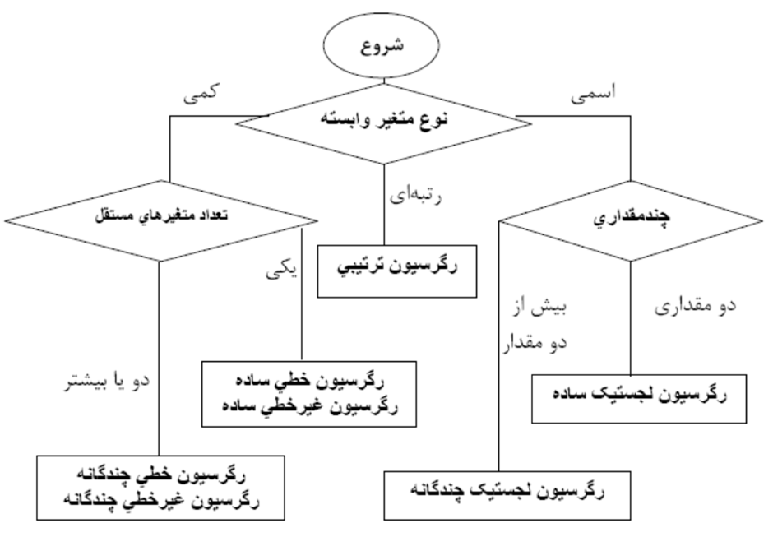
مدلسازی اقلیمی
ب) مدلهاي رگرسیونی :
رگرسیون یکی از مهمترین مباحث آماري در جغرافیا و مطالعات اقلیمی است و یکی از اهداف آن دراقلیم شناسی، انتخاب بهترین مدل مناسب براي یافتن روابط موجود بین داده ها و تهیه مدلهایی براي اهداف پیش بینی است.

Slide 57
مدلسازی اقلیمی
1- رگرسیون خطی ساده:
در این مدل آماري، فرض بر این است که رابطه بین متغیرهاي مستقل و متغیر وابسته، به صورت زیر است:
Yi=ßo+ß1x+e
که در آن ßoعرض از مبدأ، ß شیب خط،Yمتغیر وابسته و eعامل خطا میباشد.
رگرسیون خطی به دو صورت رگرسیون خطی ساده و رگرسیون خطی چند متغیره یا چندگانه طرح می گردد.
رگرسیون خطی ساده به پیش بینی مقدار یک متغیر وابسته بر اساس مقدار یک متغیر مستقل می پردازد؛ اما رگرسیون چندگانه روشی است براي تحلیل مشارکت دو یا چند متغیر مستقل در تغییرات یک متغیر وابسته.

Slide 58
مدلسازی اقلیمی
انواع روشهاي رگرسیون خطی:
1- روش همزمان Enter Method :
در این روش، کلیه متغیرهاي مستقل به طور همزمان وارد مدل میشوند تا تأثیر کلیه متغیرهاي مهم و غیرمهم بر متغیر وابسته مشخص گردد.
2- روش گام به گام Stepwise Method:
در این روش، مانند روشForwardمتغیرها را یک به یک وارد مدل می کنیم؛ یعنی ابتدا متغیري که بیشترین همبستگی را با متغیر وابسته دارد، انتخاب می کنیم. فرق این روش با روشForwardدر آن است که در روش Forwardمتغیرهاي واردشده در تحلیل، در معادله باقی می مانند، ولی در روش Stepwiseباورود متغیر جدید، متغیرهایی که قبلاً وارد معادله شده اند، از نو آزموده می شوند.

Slide 59
مدلسازی اقلیمی
3- روش حذف Remove Method:
با این روش میتوان متغیرهاي یک بلوك را از مدل رگرسیونی حذف کرد. این روش کاربرد چندانی دررگرسیون چند متغیره ندارد، چون تحلیل واریانس را انجام نمی دهد.
4- روش پس روندهBackward Method:
در این روش، همانند روشEnter،ابتدا کلیه متغیرهاي مستقل وارد معادله شده و اثر کلیه متغیرها بر روي متغیر وابسته سنجیده میشود؛ اما بر خلاف روشEnterدر این روش، به مرور متغیرهاي ضعیفتر وکماثرتر یکی پس از دیگري از معادله خارجشده و در نهایت این مراحل تا زمانی ادامه مییابند که خطاي آزمون معنی داري به 1 درصد برسد.

Slide 60
مدلسازی اقلیمی
5- روش پیش روندهForward Method:
این روش، ابتدا همبستگی ساده بین هر یک از متغیرهاي مستقل را با متغیر وابسته محاسبه میکند. سپس،متغیر مستقلی که بیشترین همبستگی را با متغیر وابسته دارد و به عبارتی بیشترین مقدار واریانس آن را تبیین میکند، وارد تحلیل میکند. دومین متغیري که وارد تحلیل میشود، متغیري است که پس از تفکیک متغیر اول، بیشترین ضریب همبستگی را با متغیر وابسته دارد. این روش تا زمانی ادامه دارد که خطاي آزمون به 5 درصد برسد.

Slide 61
مدلسازی اقلیمی
ب) رگرسیون خطی چندگانه/ چند متغیره:
Multiple Linear Regression
در بسیاري از موارد، مدلهاي رگرسیون خطی پاسخگوي مناسبی براي تغییرات بین متغیرها نیست (گلدسته و همکاران، 1377 ). برخلاف رگرسیون خطی سنتی که محدود به مدلهاي خطی است، دررگرسیون غیرخطی میتوان مدلهایی با ضابطه دلخواه بین متغیرهاي مستقل و وابسته برقرار کرد به لحاظ تنوع بیش از حد مدلهاي غیرخطی، براي برآورد پارامترها فرمول خاصی وجود ندارد، بلکه به کمک روشهاي عددي صورت میگیرد. به همین دلیل باید براي پارامترهاي مدل، مقدار اولیه تعریف شود.

Slide 62
مدلسازی اقلیمی
این نوع از رگرسیون، روشی براي یافتن مدلی غیرخطی در جهت یافتن رابطه میان متغیر وابسته و مجموعه اي از متغیرهاي مستقل است. بر خلاف شیوه قدیمی رگرسیون خطی که (محاسبه مدل خطی را محدود میکرد) رگرسیون غیرخطی میتواند روابط مدل را به صورت اختیاري و ارادي میان متغیرهاي مستقل و غیرمستقل بررسی و اندازه گیري کند.

Slide 63
مدلسازی اقلیمی
مدلهاي سري زمانی:
آینده از آن کسانی است که به نحو مناسبی براي آن برنامهریزي کرده و با پیشبینی وضع آینده برنامه ریزيهاي لازم را به انجام برسانند. براي این منظور روشهاي آماري متعددي موجود است. در هر مورد آمار مربوط به متغیري که پیشبینی می شود باید در دوره زمانی گذشته موجود باشد. این آمار را اصطلاحاً سري زمانی میگویند.
منظور از یک سري زمانی مجموعه اي از داده هاي آماري است که در فواصل زمانی مساوي و منظمی جمع آوري شده باشند. روشهاي آماري که اینگونه دادههاي آماري را مورد استفاده قرارمیدهد تحلیل سريهاي زمانی نامیده میشود.

Slide 64
مدلسازی اقلیمی
اساسی ترین فرض در تحلیل سريهاي زمانی این است که عواملی که چگونگی نوسان یک پارامتر اقلیمی را در گذشته تحت تأثیر قرار داده اند در آینده نیز کم و بیش به اثربخشی خویش ادامه خواهند داد. بنابراین هدف اصلی تحلیل سريهاي زمانی و تفکیک و مشخص کردن این عوامل به منظور پیشبینی و برنامه ریزي . آینده است (اصلاحی، 1390)
اجزاي تشکیل دهنده ي سري زمانی:
در یک نمودار سري زمانی انواع مختلف تغییراتی که میتواند وجود داشته باشد نمایش داده میشود. خط مستقیم که در شکل نمایان است، جهت کلی حرکت متغیر را در رابطه با زمان نشان میدهد. در این مثال حرکت کلی به صورت صعودي مشاهده میشود. اینگونه تغییرات را اصطلاحاً روند بلندمدت مینامند. روند بلندمدت جهت حرکت خویش را براي مدت زمان طولانی حفظ می کند

Slide 65
مدلسازی اقلیمی
خط یا انحنائی که در طرفین خط روند بلندمدت حرکت میکند، نمایانگر تغییرات ادواري در سري زمانی است. تغییراتی که توسط خط صورتی مشخص شده است، نمایانگر تغییرات فصلی است. این تغییرات معمولاً از سالی به سالی دیگر همانند است. چهارمین نوع تغییرات که نمیتواند به نحو موثر و منظمی برروي نمودار نشان داده شود، تغییرات پسماند یا نامنظم نامیده میشود. این تغییرات همانگونه که از نامش پیداست تغییراتی است که پس از در نظر گرفتن تغییرات بلندمدت ادواري و نوسانات فصلی باقی مانده است. تغییرات پسماند (نامنظم) یا توسط عوامل تصادفی همچون خشکسالی و سیلابها و از این قبیل ایجاد میشود و یا بر اثر خطاي گرد کردن اعداد در هنگام جمع آوري آماري به وجود میآید.

Slide 66
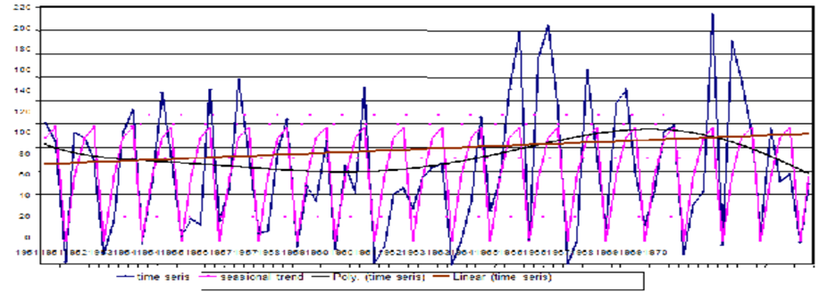
مدلسازی اقلیمی

Slide 67
مدلسازی اقلیمی
تجزیه سري زمانی به اجزا تشکیل دهنده آن به دو دلیل عمده امري ضروري است. اول اینکه خواهیم توانست با خارج ساختن اثر تغییرات فصلی از یک سري زمانی آن را از نظر نوسانات غیر فصلی تعدیل کنیم و دوم اینکه خواهیم توانست مقادیر متغیر مورد نظر را براي آینده پیشبینی کنیم. به این ترتیب که ابتدا روند بلندمدت را به آینده تعمیم دهیم و سپس اجزا مناسب را با آن ترکیب کنیم. براي این منظور نیاز به مدلی داریم که تجزیه و تحلیل سري زمانی را بر آن اساس استوار کنیم.

Slide 68
مدلسازی اقلیمی
مراحل تحلیل آماری سریهای زمانی:
یک سری زمانی مجموعه مشاهداتی است که بر حسب زمان مرتب شده باشند.
1- كنترل كیفیت مشاهدات: معمولا فرض بر این است که سری های زمانی به ویژه سری های طولانی حاوی مقادیر ناهمگنی، مقادیر پرت و یا مشاهدات گم شده باشد. دراین صورت می بایست مشاهدات از این جنبه بررسی، وارسی و احتمالاً بازسازی شوند.
2- تحلیل توصیفی و تعیین توزیع احتمال برازنده بر مشاهدات: دراین رویه ضمن بررسی مشخصات توصیفی ، توزیع تجربی و مدل توزیع فراوانی (احتمال ) برازنده بر مشاهدات بررسی می شود.

Slide 69
مدلسازی اقلیمی
3- آشكارسازی روند و نوع آن: دراین مرحله می توان براساس روش های پارامتری و ناپارامتری وجود یا فقدان روند و نوع آن را معلوم ساخت. دراین جا می توان نشان داد كه روند خطی، سهمی ویا .... است.
4- برآورد میزان روند: پس از احراز این واقعیت كه مشاهدات حاوی روند هستند می بایست میزان آن را متناسب با مرحله قبل برآورد نمود. توضیح این كه متناسب تر است كه اگر در مرحله 3 روند بر مبنای رویه ناپارامتری برآورد گردید می بایست میزان آن نیز برحسب روش های ناپارامتری محاسبه و برآورد گردد.
5- مدل سازی روند: دراین مرحله با به كارگیری یك مدل ساده خطی، سهمی ویا... و یا به كارگیری مدل های پیچیده تر رفتار بلند مدت عنصر اقلیمی را ارائه نمود.

Slide 70
مدلسازی اقلیمی
6- تعیین چرخه ها: چرخه ها برحسب تكنیك های متعدد و مختلف قابل محاسبه و برآورد هستند.
7- مدل سازی چرخه ها: میانگین عناصر اقلیمی در هر بازه زمانی ( روزانه ، ماهانة و سالانه) رفتاری همراه یا بدون تموج و تناوب دارند. با استفاده از توابع مثلثاتی و توابع غیر تناوبی می توان چرخه ها را مدل سازی نمود.
8- تحلیل و مدل سازی : مدل سازی به وسیلۀ یک متغیر و یا چند متغیر انجام می شود. مدل سازی یک متغیره رفتار سری زمانی را برحسب گذشتۀ آن بررسی می کند. در حالی که در مدل های چند متغیره رفتار یک سری زمانی با رفتار سری (های) دیگر توجیه می شود. با انتخاب متغیر(های) توضیحی (مستقل) مناسب می توان تغییرات متغیر وابسته را توجیه نمود.

Slide 71
مدلسازی اقلیمی
به منظور تحلیل سری های زمانی اقلیمی و برحسب هدف تحلیل می بایست مراحل توام یا منفرد فوق طی شود. گاه هدف از تحلیل سری های زمانی دستیابی به صحت و یا سقم مشاهدات و بازبینی یا وارسی آن هاست. دراین صورت تنها بخش نخست از مراحل فوق را می توان دنبال نمود. گاه اهداف دیگری نظیر ردیابی چرخه در عناصر اقلیمی هدف یك تحلیل سری های زمانی اقلیمی است. دراین صورت می بایست مرحله ششم را ردیابی نمود. دریك تحلیل كامل ازسری های زمانی اقلیمی كلیه مراحل در تحلیل مورد توجه خواهد بود.

Slide 72
مدلسازی اقلیمی
مقدمه ای در معرفی مدل ریزمقیاس نمایی آماری SDSM:
این مدل ارتباطات آماری بین رفتار های بزرگ مقیاس(پیش بینی كننده ها) و محلی(پیش بینی شونده ها) را بر اساس روش رگرسیون خطی چندگانه برقرار می كند.
این ارتباطات با استفاده از داده های مشاهداتی ایستگاه و بروندادهای (خروجی) مدل های گردش عمومی در دوره مشابه دیدبانی ایجاد می شوند. فرض بر این است كه این روابط در آینده نیز صادق باشند،‌ به عبارت دیگر فرض اساسی در ریز مقیاس نمایی آماری مستقل از زمان بودن این ارتباطات است قبل از انجام فرآیند ریزمقیاس نمایی توسط این مدل داده های مشاهداتی و داده های مدل های گردش عمومی با توجه به مقادیر میانگین و انحراف معیار آنها در دوره مورد نظر نرمالیزه می شوند.

Slide 73
مدلسازی اقلیمی
. این كار به این دلیل انجام می شود كه مدل های گردش عمومی نمی توانند به خوبی اقلیم محلی را مانند دیدبانی شبیه سازی نمایند؛‌ لذا مقایسه این دو باهم قبل از نرمالیزه كردن می تواند موجب همبستگی های غیرمعقول گردد.
متغیرهای پیش بینی كننده اطلاعات مربوط به حالت بزرگ مقیاس جو را فراهم می كنند؛‌ در حالیكه متغیرهای پیش بینی شوند حالت جو را در مقیاس نقطه ای/ محلی مشخص می كنند.
فرآیند ریزمقیاس نمایی آماری در این مدل طی مراحل زیر انجام می شود:
1-بررسی اولیه توانمندی ریزمقیاس نمایی توسط متغیرهای پیش بینی كننده / بزرگ مقیاس،
2-واسنجی مدل ریزمقیاس نمایی. متغیرهای بزرگ مقیاس معرفی شده در مرحله 1،‌ برای تعیین روابط همبستگی خطی چند متغیره استفاده می شوند.
مقیاس زمانی مدل های آماری طراحی شده در این مرحله می توانند ماهانه،‌ فصلی و یا سالانه باشند. واریانس و خطای استاندارد مدل مشخص می شوند،

Slide 74
مدلسازی اقلیمی
3-تولید چندین سری از وضعیت جاری اقلیم با استفاده از پیش بینی كننده های مشاهداتی. بلافاصله بعد از اینكه مدل آماری طراحی شد، می توان انرا ارزیابی كرد. مولفه تصادفی SDSM می تواند به شما در تولید سری های مختلفی از داده های شبیه سازی شده (تا 100 سری) كه دارای مشخصات آماری یكسانی هستند، كمك نماید؛ اما مقادیر روزانه هر سری با همدیگر متفاوت می باشد،
4-تولید سری های مختلفی از داده های هواشناسی با استفاده از متغیرهای پیش بینی كننده GCM . این سری داده ها با استفاده از روابط آماری رگرسیون خطی چند متغیره حاصل از مرحله دوم بدست می آیند،
5-مرحله نهایی آنالیز داده های پیش بینی شده (سناریوهای تغییر اقلیم) و مشاهداتی می باشد. در این مرحله مشخصات آماری سناریوی تغییر اقلیم را می توان با رفتار مشاهداتی ایستگاه مقایسه و مورد تجزیه و تحلیل قرار داد.

Slide 75
مدلسازی اقلیمی
برخی از متغیرهای پیش بینی كنننده/ بزرگ مقیاس مدل های گردش عمومی مورد استفاده در مدل SDSM عبارتند از:
دمای 2 متری، فشار سطح متوسط دریا، ارتفاع ‍ژئوپتانسیلی 500 میلیباری، ارتفاع ژئوپتانسیلی سطح 850 میلیباری،‌رطوبت نسبی مجاور سطح زمین،‌رطوبت نسبی سطح 500 میلیباری،‌رطوبت نسبی سطح 850 میلیباری،‌ رطوبت ویژه مجاور سطح زمین،‌ رطوبت ویژه سطح 500 میلیباری، رطوبت ویژه سطح 850 میلیباری،‌ سرعت باد زمینگرد، تاوایی، مولفه مداری باد،‌مولفه نصف النهاری باد، واگرایی و سمت باد. از بین متغیرهای فوق فقط متغیر سمت باد نرمالیزه نمی شود.

Slide 76
مدلسازی اقلیمی

Slide 77
مدلسازی اقلیمی
مدل HadCM3 :
HadCM3 از نوع مدل هاي گردش عمومي جفت شده جوي-اقيانوسي AOGCM است كه مخفف
Hadley Coupled Atmosphere-Ocean General Circulation Model
بوده و در مركز هادلي سازمان هواشناسی انگليس طراحي و توسعه يافته است.
توصيف اين مدل توسط گوردن و ديگران (2000) و پوپ و ديگران(2000) انجام شده است.
HadCM3 از دو مولفه جوی و اقیانوسی به نام های HadAM3 مدل جوی و HadOM3 مدل اقیانوسی که دارای یک مدل یخ-دریا نیز می باشد، تشکیل شده است.

Slide 78
مدلسازی اقلیمی
این مدل نیازی به تنظیمات شار سطحی (شار مصنوعی اضافی برای سطح اقیانوس) برای بهبود شبیه سازی ندارد. شبیه سازی ها بر مبنای تقویم سال 360 روزه و ماه های 30 روزه انجام می شود.
قدرت تفکیک بالای مولفه اقیانوسی، مهمترین مزیت این مدل می باشد. از جمله دیگر مزیت این مدل هماهنگی خوب بین مولفه های جوی و اقیانوسی آن می باشد.
در شکل 1 ساختار کلی مدل مشاهده می شود. نرم افزار PRECIS از داده های مدل HAdCM3 برای ریزمقیاس نمایی دینامیکی استفاده می کند.

Slide 79
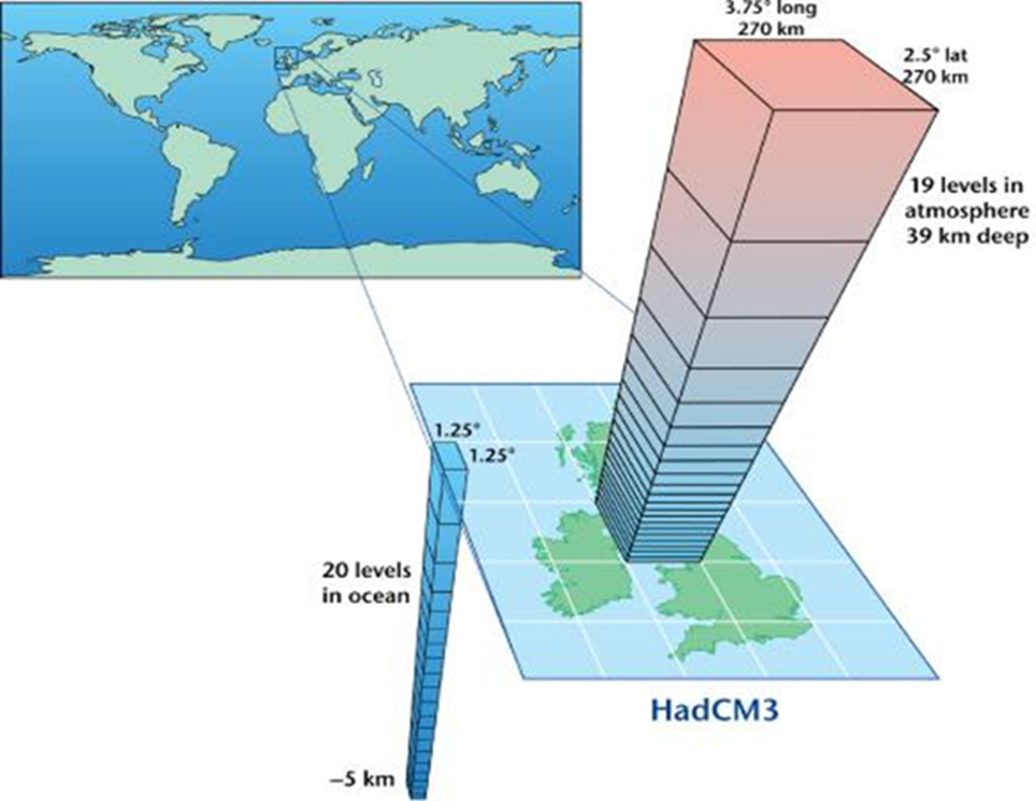
مدلسازی اقلیمی
شكل1. ‌ساختار افقي و قائم مدل جفت شده جوي-اقيانوسي HadCM3

Slide 80
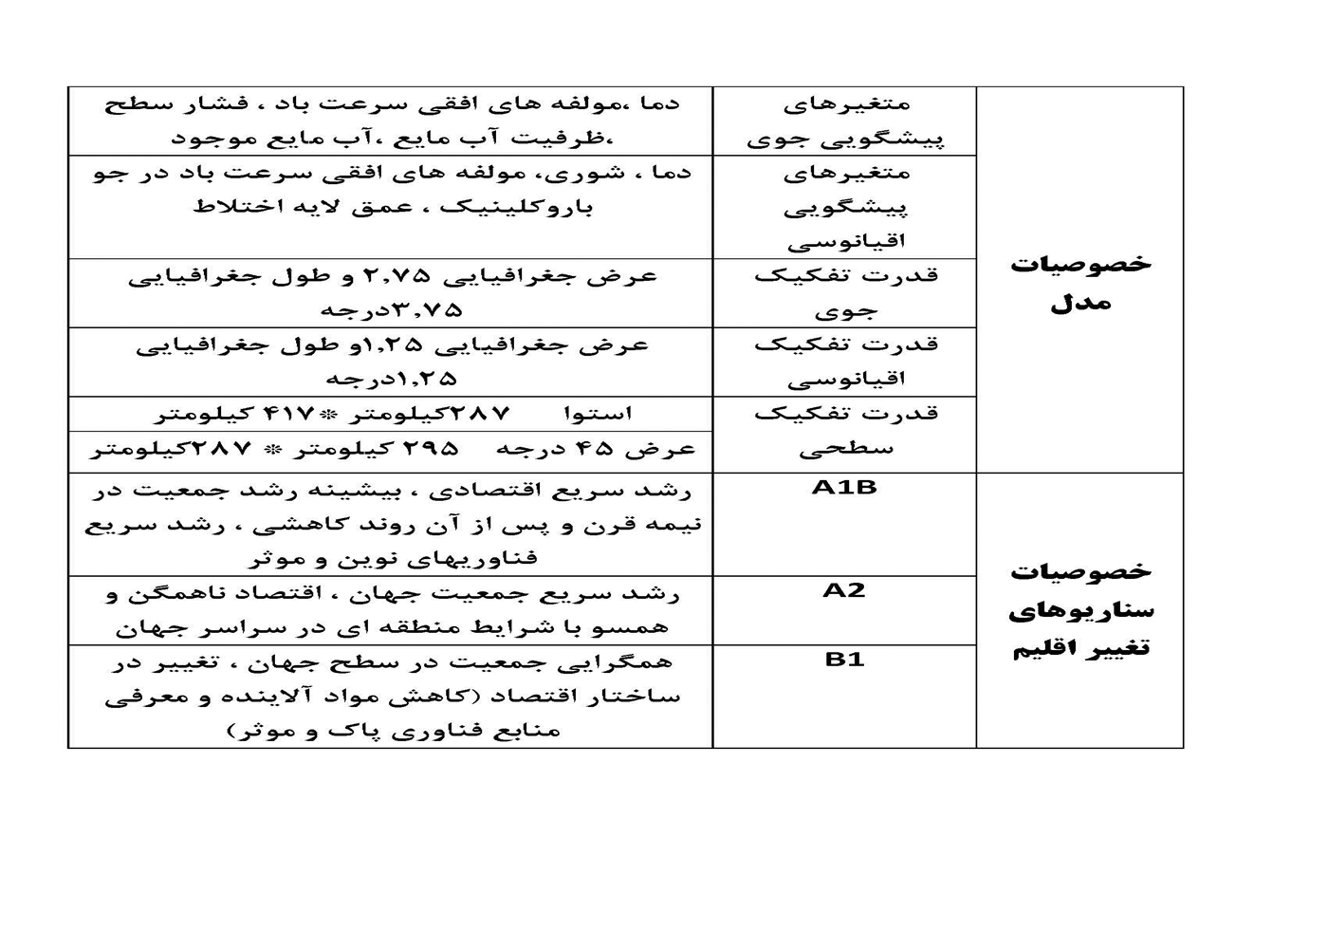
مدلسازی اقلیمی

Slide 81
مدلسازی اقلیمی
ویژگیهای مدل LARS-WG:
LARS-WG یکی از مشهورترین مدل های مولد داده های تصادفی وضع هواست که برای تولید مقادیر بارش ، تابش ، درجه حرارت های بیشینه و کمینه روزانه در یک ایستگاه تحت شرایط اقلیم پایه و آینده به کار می رود .
نسخه اولیه LARS-WG در بوداپست در سال 1990 به عنوان بخشی از پروژه ارزیابی ریسک کشاورزی در کشور مجارستان ابداع شد.(باباییان و همکاران ،87).
در مدل LARS-WG مدلسازی بارش و احتمال وقوع آن از روش توزیع نیمه تجربی و زنجیره مارکف و مدلسازس تابش بر اساس توزیع نیمه تجربی و مدلسازی دما با استفاده از سری فوریه انجام می شود(سمنوف و بارو،2002).

Slide 82
مدلسازی اقلیمی
برای تولید داده توسط مدل LARS-WG ابتدا باید مشخصات هر ایستگاه شامل نام ، موقعیت مکانی و ارتفاع از سطح دریا و همچنین فایل داده های هواشناسی روزانه در دوره مشاهداتی به عنوان ورودی به مدل داده شود.
سپس توسط مدل LARS-WG این داده ها آنالیز گردد که حاصل آن یک فایل متنی خلاصه شده شامل خصوصیات آماری داده های مشاهداتی بصورت میانگین های ماهانه و فصلی برای کل دوره تحت بررسی می باشد.

Slide 83
مدلسازی اقلیمی
سپس مدل با توجه به روند موجود در سری زمانی داده های مشاهداتی اقدام به باز تولید داده های ایستگاهها در همین دوره کرده و در نهایت با استفاده از آزمونهای آماری و رسم نمودار ، میانگین های ماهانه داده های شبیه سازی شده با داده های مشاهداتی مقایسه می گردد تا توانایی مدل در شبیه سازی داده های هواشناسی مورد ارزیابی قرار گیرد.
پس از ارزیابی توانمندی مدل در هر ایستگاه جهت تولید داده برای دوره های آینده لازم است فایل سناریوی تغییر اقلیم با توجه به خروجی مدل گردش عمومی جو برای محل مورد مطالعه تدوین و برای مدل تعریف شود(سمنوف و بارو ،2002).

Slide 84
مدلسازی اقلیمی
فرآیند پیش بینی دادهها در زمان آینده توسط این مدل طی چهار مرحله انجام میگیرد:
1- آنالیز داده هاي پایه: تجزیه و تحلیل ویژگیهاي آماري داده هاي مشاهداتی به منظور تعیین ویژگیهاي آماري داده ها
2- تولید اولیه داده: تولید داده به صورت مصنوعی توسط مدل در دوره پایه و تعیین خصوصیات آماري داده هاي مصنوعی تولیدشده
3- مقایسه آماري: تطبیق و مقایسه ویژگیهاي آماري داده هاي مشاهداتی و داده هاي مصنوعی تولیدشده
4- تولید داده هاي روزانه در آینده: استفاده از ویژگیهاي آماري داده هاي پایه و سناریوهاي انتشارگازهاي گلخانه اي و خروجی مدلهاي گردش عمومی در تولید سريهاي زمانی روزانه منتقل شده به آینده با همان خصوصیات آماري دادههاي پایه

Slide 85
مدلسازی اقلیمی
روش کار به این صورت است که مدل، داده هاي دیده بانی شده دوره پایه را دریافت نموده، با بررسی آنها مشخصه هاي آماري دادهها استخراج می شوند سپس به منظور صحت سنجی و اطمینان از توانمندي مدل، براي دوره آماري پایه(1990-1961) مدل را اجرا نموده تا یک سري داده هاي مصنوعی در دوره پایه مجدداً ایجاد شود سپس این خروجی ها را به منظور ارزیابی عملکرد مدل در بازسازي داده ها، با مشخصات آماري مشاهداتی 30 ساله به کمک آزمونهاي کای دو، t-test،F- test مقایسه می شوند. تطابق مشخصات انتخابی منتشر شده توسط IPCC و خروجی مدلهاي اقلیمی GCM در مدل تعریف شده اند و نیازی به بازتعریف مجدد آن نمی باشد)را به داده هاي دوره پایه اعمال و تغییرات را شبیه سازي میکند.

Slide 86
مدلسازی اقلیمی
ویژگیهای مدل RegCM:
این مدل از معادلات هیدروستاتیک استفاده می کند و سیستم مختصات آن همانند مدل هواشناسی میان مقیاس MM4 ، سیگما است(پال و همکاران ،2006).
قدرت تفکیک قایم مدل شامل 18 سطح است که 7 سطح آن زیر لایه 800 هکتو پاسکال قرار دارد .
بارش همرفتی با استفاده از یکی از چهار طرحواره گرلAS، گرل FC ، CO اصلاح یافته و امانوئل محاسبه می شود(گرل ، 1993).
مدل REGCM3 برای اجرا به داده های توپوگرافی ، پوشش سطح زمین ، دمای سطح دریا و شرایط مرزی و اولیه نیاز دارد.
RegCM از داده های خروجی مدل های GCM استفاده می کند. این داده ها بایستی در مقیاس زمانی حداقل 6 ساعته باشند. یعنی با داده های روزانه GCM ها نمی توان ریزمقیاس نمایی دینامیکی انجام داد. این داده ها را داده های شرایط مرزی می گویند.

Slide 87
مدلسازی اقلیمی
ویژگیهای مدل MM5:
مدل میان مقیاس MM5 اولیه قبل از دهه 1970 توسط آنتس در دانشگاه ایالتی پنسیلوانیا بکار برده شد سپس در سال 1987 بوسیله آنتس و وارنر تکمیل شد و پس از تغییرات خیلی زیادی در خود مدل و کاربردهایش صورت گرفته است.
اهداف اصلی مدل MM5:
1- پیش بینی عددی وضع هوا
2- برای طیف وسیعی از مطالعات تئوری و زمان واقعی از جمله شبیه سازیهای اصلی و جذب و تحلیل چهار بعدی داده ها برای مونسونها ، هاریکن ها و سیکلونها
3- در مقیاسهای کوچکتر ، بتا میان مقیاس و گاما – میان مقیاس برای مطالعه سیستمهای همرفتی میان مقیاس ، جبهه ها ، نسیم های دریا –خشکی ، گردشهای کوه – دره و جزیزه های گرمایی بنابراین این مدل بسیار توانا و سودمند می باشد.

Slide 88
مدلسازی اقلیمی
ویژگیهای مدلPERCIS :
مدل منطقه ای PERCIS دارای ساختار دینامیکی مشابه مدل جوی HadAM3 است مدل مذکور مولفه جوی گردش عمومی HadCM3 می باشد (جردن،2000).
این مدل دو قدرت تفکیکی فضایی 50 و 25 کیلومتر ، با 9 لایه در جو (از سطح زمین تا 30 کیلومتری در استراتوسفر) و چهر لایه در عمق خاک دارد.
برای اجرای مدل PRECIS ابتدا ناحیه مورد نظر و قدرت تفکیک مکانی اجرای مدل انتخاب شده و پس از آن به ترتیب نوع سناریو ، زمان آغاز اجرا و پایان آن و متغیرهای پیش بینی به مدل معرفی می شوند. تغییر ناهمواری ، نوع پوشش سطح زمین و شکل داده های خروجی را می توان در طول اجرای مدل تعریف کرد.
مدل PRECIS ارتفاع دریاچه های محصور در خشکی را بصورت پیشفرض صفر (معادل سطح آزاد اقیانوسها) در نظر می گیرد که باید توسط کاربر برای دریاچه های محصور در خشکی اصلاح شود . مدل PRECIS بر روی سیستم عامل لینوکس اجرا می شود(ویلسون ، 2005).

Slide 89
مدلسازی اقلیمی
ویژگیهای مدلMAGICC –SCENGEN:
ترکیب یک مدل اقلیمی ساده به نام MAGICC و پایگاه داده سناریوهای اقلیمی SCENGEN تولید کننده سناریوی MAGICC SCENGEN را تشکیل می دهند . مدل M – S از دو بخش اصلی MAGICC و SCENGEN تشکیل شده است که ارزیابی تغییر اقلیم ناشی از انتشار گازهای گلخانه ای به عهده بخش MAGICC است که متشکل از مجموعه ای از مدل های ساده مرتبط با یکدیگر است (هاروی و همکاران ،1997)
هر چند MAGICC یک مدل GCM نیست اما از داده های یک سری مدلهای اقلیمی استفاده می کند تا رفتار GCM را بر روی مناطق مختلف جهان مدلسازی کند.

Slide 90
مدلسازی اقلیمی
MAGICC متوسط سالانه دمای هوای سطح زمین و متوسط سالانه دمای سطح دریا را از سناریوهای انتشار گازهای گلخانه ای و دی اکسید گوگرد محاسبه می کند. این بخش شامل مجموعه ای از داده های اقلیمی مشاهده ای و خروجی مدل های گردش عمومی جواست که به کاربر امکان بررسی و ارزیابی ابعاد مختلف عدم قطعیت در رابطه با اقلیم آینده را می دهد.
در حقیقت این بخش شامل مجموعه ای از مدل های جفت شده مختلف است که در یک بسته نرم افزاری با یکدیگر تلفیق شده اند . این نرم افزار به کاربر امکان می دهد که تغییرات در غلضت دی اکسید کربن ، دمای متوسط سطح زمین و دریا بین سالهای 1990 تا 2100 را با استفاده از سناریوی های انتشار دی اکسید کربن ، متان ، اکسید نیتروژن ، هالو کربن ها و دی اکسید سولفور تعیین کند

Slide 91
مدلسازی اقلیمی
در بخش MAGICC هجده سناریوی انتشار پیش فرض وجود دارد این سناریوها قابل ویرایش و به روز شدن هستند و کاربر می تواند حتی سناریوهای تهیه شده توسط خودش را نیز به مدل وارد کند(وایلی و همکاران 1997و1993و2003).
بخش دوم این مدل SCENGEN نام دارد که پایگاه داده ای از نتایج تعداد زیادی از مدلهای گردش عمومی جو ، داد ه های مشاهده ای جهانی و چهار مجموعه از داده های اقلیمی اروپا ، جنوب آسیا آمریکا و آفریقای جنوبی است.
MAGICC و SCENGEN سناریو های گازهای گلخانه ای و دی اکسید گوگرد را به برآوردهایی از تغییر دمای متوسط سطح زمین و سطح دریا تبدیل می کنند(سانتره و همکاران ،1990).

Slide 92
مدلسازی اقلیمی
در حقیقت این بخش شامل مجموعه ای از مدل های جفت شده مختلف است که در یک بسته نرم افزاری با یکدیگر تلفیق شده اند . این نرم افزار به کاربر امکان می دهد که تغییرات در غلضت دی اکسید کربن ، دمای متوسط سطح زمین و دریا بین سالهای 1990 تا 2100 را با استفاده از سناریوی های انتشار دی اکسید کربن ، متان ، اکسید نیتروژن ، هالو کربن ها و دی اکسید سولفور تعیین کند
در بخش MAGICC هجده سناریوی انتشار پیش فرض وجود دارد این سناریوها قابل ویرایش و به روز شدن هستند و کاربر می تواند حتی سناریوهای تهیه شده توسط خودش را نیز به مدل وارد کند(وایلی و همکاران 1997و1993و2003).
بخش دوم این مدل SCENGEN نام دارد که پایگاه داده ای از نتایج تعداد زیادی از مدلهای گردش عمومی جو ، داد ه های مشاهده ای جهانی و چهار مجموعه از داده های اقلیمی اروپا ، جنوب آسیا آمریکا و آفریقای جنوبی است.
MAGICC و SCENGEN سناریو های گازهای گلخانه ای و دی اکسید گوگرد را به برآوردهایی از تغییر دمای متوسط سطح زمین و سطح دریا تبدیل می کنند(سانتره و همکاران ،1990).

Slide 93
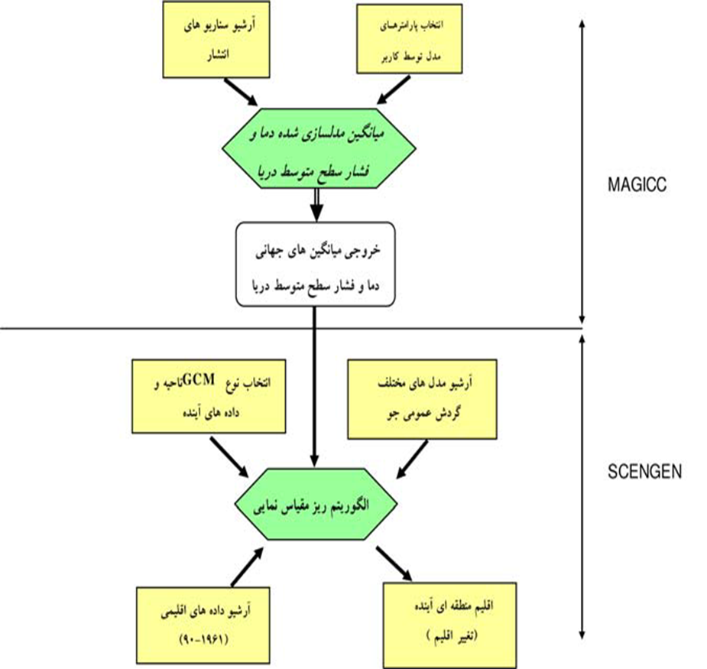
مدلسازی اقلیمی

Slide 94
مدلسازی اقلیمی
مدل شبکه های عصبی:
معرفی شبکه عصبی :
بخشهای اصلی مغز انسان را سلول های عصبی یا نرون ها تشکیل می دهند. هر نرون به عنوان یک واحد پردازشگر عددی عمل می کند.
نرونهای شبکه با هم در ارتباط بوده و به صورت موازی کار می کنند. اندازه و نمودار نرون ها تابع محل قرارگیری آنها در بدن و نوع فعالیتی است که به عهده دارند. اما ، بیشتر آنها در مغز و مابقی در نخاع و رشته های عصبی قرار دارند. با وجود تنوع و گوناگونی زیاد نرون ها ، تمامی آنها دارای سه جز ؛ بدنه سلول ، دندریت و اکسون هستند.
بدنه سلول شامل هسته و بخش های محافظتی آن است که انرژی لازم برای فعالیت نرون را فراهم می آورد. دندریت ها که فیبرهای سلولی با سطح ناهموار و دارای شاخه های متعدد هستند، به عنوان مناطق دریافتی ، سیگنال های الکترونیکی را به هسته سلول منتقل می کنند.

Slide 95
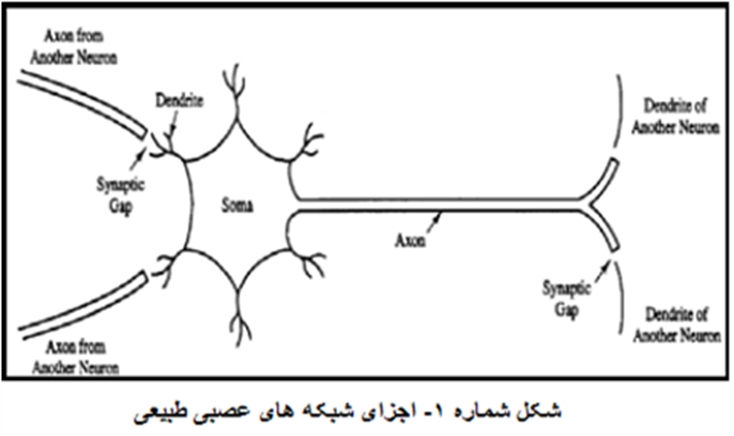
مدلسازی اقلیمی
اکسون که نسبت به دندریت طول بیشتری دارد، از نامنظمی بیشتر در سطح انشعاب کمتربرخوردار بوده و سیگنالهای الکتروشیمیایی دریافتی از هسته سلول را به دیگر نرونها منتقل می کند. محل برخورد اکسون یک سلول با دندریت سلول دیگر سیناپس نام دارد که به عنوان ساختار کوچک ، ارتباط نرون ها را به عهده دارد. عملکرد شبکه به شدت و ضعف ارتباط بین واحدهای مختلف آن بستگی دارد.

Slide 96
مدلسازی اقلیمی
اجزای یک شبکه عصبی مصنوعی:
شبکه های عصبی از قسمت های مختلفی تشکیل شده است که عبارتند از :
1- ورودی ها ، سیگنالهای ورودی Xi تا Xn ،معادل سیگنالهای عصبی ورودی میباشند و در مجموع ورودی نرون ها را تشکیل می دهند. ورودی ها که با بردار X نشان داده شده اند ، می توانند خروجی سایر لایه ها باشند. ورودیها به صورت ذیل هستند :
الف- داده های عددی و رقمی
ب- متون ادبی ، فنی و ....
ج – تصویر یا شکل به عنوان مثال ، در تصمیم گیری اعطای وام ،
ورودی بردار X میتواند شامل سه متغییر سطح درآمد ، سن و میزان اعتبار متقاضی باشد. در شبیه سازی بیوانفورماتیکی داروهای ضد قارچ ، ورودی ها می توانند خصوصیات فیزیکی و شیمیایی مختلف داروها باشد.

Slide 97
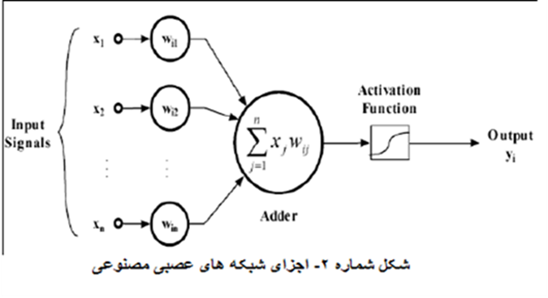
مدلسازی اقلیمی
2- بردار وزن ، وزنهای Wi2 تا Win معادل مقادیر اتصالات سیناپسی ورودی های نرون می باشند. میزان تاثیر ورودی Xi بر خروجی y ، توسط مشخصه ی وزن اندازه گیری می شود. به طور مثال اعطای وام ، اهمیت و تاثیر درآمد متقاضی و یا سن وی توسط مولفه ی وزن آنها بر خروجی برآورد می شود. Wi قابل تنظیم بوده و براساس تابع تبدیل و نوع الگوریتم یادگیری تعدیل می شود.
3- تابع جمع : از رابطه ی زیر تعریف می شود،عملیات پردازش نرون را انجام می دهد. در شبکه های چند نرونی نیز تابع جمع سطح فعالیت نرون j در لایه های درونی را مشخص می سازد.

Slide 98
مدلسازی اقلیمی
ویژگی های شبکه عصبی مصنوعی:
1- قابلیت آموزش: این ویژگی در واقع توانایی شبکه در استخراج روابط حاکم بر یک پدیده پیچیده است که از طریق بررسی چند مورد مثال داده شده توسط شبکه صورت می گیرد.اهمیت این ویژگی در این است که در یک ساختار دارای قابلیت یادگیری، این امکان وجود دارد تا در صورت افزون اطلاعات مربوط به رخدادها و مثالهای بعدی پدیده مورد نظر، شبکه با ایجاد اندکی تغییر در شرایط محیطی و تعویض کلیه کارهای انجام شده قبلی ، ساختار خود را با وضعیت جدید تنظیم کرد و با مختصر آموزشی که به آن داده شود کارایی خود را برای شرایط جدید حفظ نماید.
2- قابلیت تعمیم : در این مورد شبکه پس از ورود مثالهای اولیه از طریق فرآیند پخشی در مقابل ورودی آموزش داده نشده نیز، خروجی که مناسب و قابل قبولی را ارایه می نماید . یعنی شبکه با یادگیری تابع ، الگوریتم مربوطه را آموزش دیده و رابطه تحلیلی مناسبی از پدیده را به دست می آورد که این مهم از طریق فرآیند تعمیم صورت می پذیرد.

Slide 99
مدلسازی اقلیمی
ویژگی های شبکه عصبی مصنوعی:
1- قابلیت آموزش: این ویژگی در واقع توانایی شبکه در استخراج روابط حاکم بر یک پدیده پیچیده است که از طریق بررسی چند مورد مثال داده شده توسط شبکه صورت می گیرد.اهمیت این ویژگی در این است که در یک ساختار دارای قابلیت یادگیری، این امکان وجود دارد تا در صورت افزون اطلاعات مربوط به رخدادها و مثالهای بعدی پدیده مورد نظر، شبکه با ایجاد اندکی تغییر در شرایط محیطی و تعویض کلیه کارهای انجام شده قبلی ، ساختار خود را با وضعیت جدید تنظیم کرد و با مختصر آموزشی که به آن داده شود کارایی خود را برای شرایط جدید حفظ نماید.
2- قابلیت تعمیم : در این مورد شبکه پس از ورود مثالهای اولیه از طریق فرآیند پخشی در مقابل ورودی آموزش داده نشده نیز، خروجی که مناسب و قابل قبولی را ارایه می نماید . یعنی شبکه با یادگیری تابع ، الگوریتم مربوطه را آموزش دیده و رابطه تحلیلی مناسبی از پدیده را به دست می آورد که این مهم از طریق فرآیند تعمیم صورت می پذیرد.

Slide 100
مدلسازی اقلیمی
3- پردازش توزیعی(موازی) : به منظور پیاده سازی شبکه به عنوان یک عملگر محاسباتی در قالب یک ساختار مناسب طراحی شده، نرون هایی که در یک تراز واقع می شوند،درمقابل ورودیها به طور همزمان پاسخ میدهند.یعنی در این وضعیت پردازش اطلاعات داده شده به شبکه بین تمامی پردازشگرهای مستقل آن توزیع می گردد،که منجر به افزایش سرعت پردازش داده ها توسط شبکه خواهد شد.
4- تحمل پذیری خطا : با توجه به اینکه در شبکه عصبی مصنوعی هر نرون به طور مستقل و مجزا عمل کرده و رفتار همه نرون ها کارکرد شبکه را تشکیل می دهد، باعث خواهد شد طی این همکاری ، خطاهای محلی در داده های ورودی بین نرون ها تصحیح شده و به خروجی آن تحمیل نگردد. از اینرو باعث می شود شبکه توانایی تحمل خطای بیشتر را پیدا نماید و در خروجی دقت بیشتری داشته باشد.

Slide 101
مدلسازی اقلیمی
ویژگی های دیگر:
1- توانایی شان در پیش بینی آینده ، براساس گذشته است. مدل شبکه عصبی مصنوعی به عنوان مدل برآورد تجربی با رویکرد اطلاعات محور ، ضمن بهره گیری از این قابلیت، امکان انتخاب متغیییرهای مستقل متعدد را نیز فراهم می آورد.
2- امکان کالیبره شدن آسان ،امکان کاهش خطای کار با انجام چرخه ها متعدد جزو مزایای مدل شبکه عصبی است.
3- قدرت و سرعت بالا در شبیه سازی فرایندهایی است که درک و شناخت درستی از آن وجود نداشته و یا بررسی آن ها با دیگر روش های موجود ، بسیار دشوار و وقت گیر است.
امروزه از جمله روش های کارآمد که استفاده فراوانی در علوم مربوط به هوا و آب دارد، شبکه عصبی مصنوعی است ، که با توانمندی بالایی دارد می توان با دیدگاهی مثبت در پیش بینی مسایل اقلیم – هیدرولوژیک به آن نگریست ؛ بخصوص آنجا که این شبکه ، قادر است قانون حاکم بر داده ها ، حتی داده های مغشوش را استخراج نماید.
با توجه به ویژگی های شبکه های عصبی مصنوعی در شبیه سازی و تحلیل مسائل پیچیده و از طرفی وجود پدیده های متعدد مبهم و ناشناخته در طبیعت که انسان ناگزیر از رویارویی و حل آنها می باشد، همواره لزوم استفاده از شبکه های عصبی مصنوعی به عنوان ابزاری توانمند در رفع این نیاز احساس می شود.

Slide 102
مدلسازی اقلیمی
شبکه های عصبی مصنوعی را از نظر نوع کارکرد به سه دسته عمده زیر تقسیم می شود :
1- تشخیص الگو : در بسیاری از علوم برای هر پدیده و رخداد ،نشانه ها و الگوهایی وجود دارد که با استفاده از شبکه عصبی مصنوعی می توان از طریق دریافت الگوهای محرک به پاسخ و یا همان تشخیص پدیده دست یافت. مانند اینکه از نشانه های خاص یک بیماری به تشخیص آن برسیم.
2- تقریب تابع : یکی از کاربردهای شبکه عصبی مصنوعی، پردازش یک تابع خطی یا غیرخطی میان پارامترهای معلوم و مجهول مساله می باشد. به عبارت دیگر می تواند برازش خطی یا غیرخطی با رابطه مشخص را میان پارامترهای معلوم و مجهول مساله انجام دهد.
3- شناسایی ساختار : یعنی با در نظر گرفتن یک فرآیند ناشناخته و استفاده از شبکه عصبی مصنوعی به موازات آن با ورودی یک سری داده های معلوم ، پاسخ شبکه را با داده های مشاهده ای موجود مقایسه می نماییم و در ادامه با توجه به اختلاف میان پاسخ شبکه و خروجی ساختار اصلی ،شبکه آموزش دیده و با دقت مورد نظر می تواند ساختار و رابطه بین ورودی و خروجی واقعی را شناسایی کند.

Slide 103
مدلسازی اقلیمی
نمونه هایی از کاربرد شبکه عصبی مصنوعی در جغرافیا :
1- شبیه سازی حرکت آب زیرزمینی .
2- بررسی زلزله و پیامدهای ناشی از آن در سازه های آبی.
3- پهنه بندی سیلاب و تعیین حریم رودخانه.
4- پیش بینی مقادیر جوی مثل بارش و دما.
5- مدل سازی روند تغییرات بارش و یافتن ارتباط و همبستگی بین متغییرهای اقلیمی.
6- طبقه بندی توده های هوا.و غیره
مدل شبکه عصبی مصنوعی و دیگر مدلهای تحلیل کاربری و پوشش زمین ،به این سه پرسش مهم پاسخ می دهند:
1-چه متغییرهای بیوفیزیکی و اقتصادی – اجتماعی موجب دگرگونی کاربری زمین می گردد ؟
2-کدام موقعیت های جغرافیایی تحت تاثیر تغییرات قرار می گیرند؟
3-تغییرات کاربری و پوشش زمین با چه سرعتی صورت می پذیرد؟

Slide 104
مدلسازی اقلیمی
مراحل طراحی و پیاده سازی شبکه عصبی:
1- جمع آوری و پیش پردازش داده های مورد نیاز برای شبکه عصبی مورد نظر.
2- تعیین نوع و ساختار مناسب برای شبکه عصبی و ایجاد شبکه کارآمد.
3- آموزش دادن شبکه با قسمتی از داده های جمع آوری شده ( مرحله آموزش ) .
4- آموزش شبکه آموزش داده شده با باقیمانده داده ها ( مرحله آزمون ) .
5- در صورت قابل قبول بودن نتیجه آزمون ، ذخیره شبکه و در غیر این صورت ، تکرار مرحله 2 تا 4 .

Slide 105
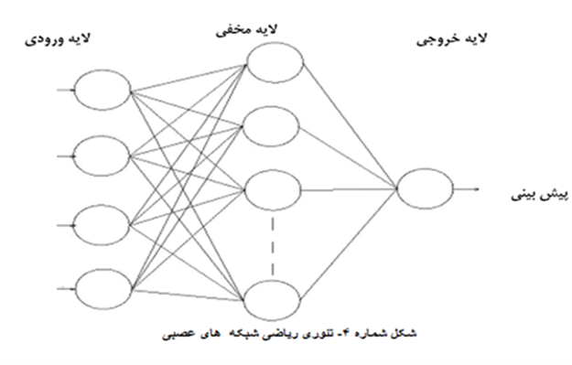
مدلسازی اقلیمی
عموما هر شبکه عصبی از سه لایه تشکیل شده که عبارتند از :
1-لایه ورودی،شامل چندنرون است مثل متوسط بارش ماهانه،دما بیشینه و دبی حداقل .
2-لایه پنهان ، شامل تعدادی نرون متغییر است که تعداد پهنه آن ها برای حداقل شدن خطا از طریق آزمایش و تکرار تعیین می گردد.
3-لایه خروجی ، که برای افزایش سرعت شبکه در این لایه ، از تابع فعالیت استفاده می شود تا با استفاده از آن هم سرعت یادگیری افزایش یابد و هم مقادیر خروجی بدون تغییر به شبکه ارایه شده ، در نهایت خروجی مطلوب را بسازد.
تابع فعالیت : تابعی است که مقادیر خروجی یک نرون مصنوعی را براساس مقادیر ورودی اش تعیین می کند.

Slide 106
مدلسازی اقلیمی
مدلهای منطقه ایRCM:
مدلهاي منطقهاي بر پایه این اندیشه بنانهاده شدهاند که مقیاسهاي زمانی- مکانی بزرگ میتوانند پایه مقیاسهاي کوچک باشند. در واقع میتوان از مقیاسهاي بزرگ دادههاي مربوط به مقیاسهاي کوچک استخراج نمود ضمن آن که مسیر معکوس نیز امکانپذیر است. هدف این مدلها بر پایه بازآفرینی و پیشبینی جزئیات یک محدوده معین و به منظور کاربردهاي متعدد این قبیل مدلها نضج و نمو یافت. یکی از این کاربردها نیاز به قدرت تفکیک زیاد (تا چند ده کیلومتر) بوده است.
در مدلهاي منطقه اي علاوه بر پهنه ها و نیروهاي مرتبط نظیر خشکیها، پهنه هاي آبی و یخی به برخی از متغیرهاي سطحی نظیر دماي سطحی رطوبت و دماي خاك و روابط خاك با گیاه و غیره که در مدلهاي GCM کمتر در معرض اهتمام دقیق بوده نیز توجه ویژه می شود.

Slide 107
مدلسازی اقلیمی
مدلهای همدید:
اقلیم‌شناسی همدید علمی است كه رابطه‌ی میان گردش‌های جوی را با محیط سطحی یك منطقه بررسی می‌كند (یارنال 1993).
ابعاد سامانه‌ها و گردش های جوی مورد بررسی در اقلیم شناسی همدید در حد چند هزار کیلومتر و عمر آنها در حد چند روز است. سامانه‌ها و گردش‌های جوی همدید مقیاس رویدادهایی را در محیط سطحی پدید می‌آورند که از لحاظ مقیاس زمانی و مکانی متناسب با خودشان باشند

Slide 108
مدلسازی اقلیمی
برای بررسی‌های همدید توجه به چند نکته لازم است:
1) در مطالعات همدید به دو دسته داده نیاز داریم. یکی داده های جوی (فشار، ارتفاع ژئوپتانسیل و ...) که وضعیت گردش هوا را روشن می‌سازند. دیگری داده‌های محیطی (عملکرد محصول، تعداد تصادفات، کولاک، بارش و ...) که وضعیت محیط را معلوم می‌کنند.
2) در مطالعات همدید برای کشف رابطه‌ی میان گردش‌های جوی و رویدادهای محیط سطحی نیازمند بهره‌گیری از روش‌های پیشرفته‌ی آماری (تحلیل مولفه‌ی اصلی، تحلیل ممیز، تحلیل خوشه‌ای و ...) هستیم.

Slide 109
مدلسازی اقلیمی
3) آن دسته از رویدادهای محیطی را می‌توان به روش همدید بررسی کرد که در سطح یک منطقه رخ داده باشند. بنابر این یک رگبار بسیار شدید که در ابعاد چندین کیلومتر رخ داده و منشا محلی دارد با روش همدید قابل بررسی نیست.
4) با توجه به محدودیتی که در بند سه بیان شد، در مطالعات همدید نخست باید با تحلیل داده‌های محیطی، ویژگی‌های زمانی و مکانی رویداد سطحی مورد نظر را تبیین کرده و شناخت کافی از آن به دست آوریم. برای دستیابی به شناخت ویژگی‌های مکانی پدیده‌ی مورد بررسی در بیشتر موارد لازم است داده‌های ایستگاهی را به کمک روش‌های مناسب میانیابی به داده‌های شبکه‌ای (پهنه‌ای) تبدیل کنیم. انجام میانیابی از آن جهت لازم و ضروری است که در اقلیم شناسی همدید تنها امکان بررسی رویدادهایی وجود دارد که بر روی یک منطقه (پهنه) رخ داده باشند نه بر روی یک یا چند ایستگاه معدود.

Slide 110
مدلسازی اقلیمی
5) با توجه به طول عمر سامانه‌ها و گردش‌های جوی همدید مقیاس، در مطالعات همدید نیاز به داده‌های روزانه و یا ساعتی خواهیم داشت و داده‌های ماهانه و سالانه نمی‌توانند به کشف رابطه‌ی میان الگوهای گردش هوا و رویدادهای محیطی کمک کنند چون در نقشه‌ها و داده‌های ماهانه و سالانه که از راه میانگین‌گیری به دست می‌آیند سامانه‌های همدید مقیاس مستهلک می‌شوند.
این امر حتی در مورد رویدادهایی همچون خشکسالی که ماهیتی خزنده و بلندمدت دارند نیز صادق است. در واقع چنین پدیده‌هایی به دلیل تکرار پیاپی سامانه‌های همدید ویژه‌ای رخ می‌دهند. بنابر این برای شناخت رابطه‌ی آنها با گردش‌های جوی هنوز هم نیازمند داده‌های روزانه هستیم.

Slide 111
مدلسازی اقلیمی
برخی پیامدهای تغییر اقلیم:
برخی از پیامدهای تغییر اقلیم که از نتایج ریزگردانی برونداد(خروجی)داده های مدل ECHO-G توسط نرم افزار LARS-WG تحت سناریوی A1 استخراج شده است، در متن زیر آورده می شود. طبیعتا مدل ها و سناریوهای دیگر پاسخ های دیگری برای مقادیر کمی تغییر اقلیم خواهند داشت، اما عمدتا دارای رفتار کم و بیش یکسانی هستند:
الف - افزایش میانگین ها:
1-در دوره 2010 تا 2039 دمای کشورمان بطور میانگین0.5 درجه سانتیگراد افزایش می یابد که افزایش دمای زمستانها 0.7 درجه خواهد بود،
2-تا آخر قرن حاضر (2100 میلادی) میانگین دمای کشورمان بین 3 تا 4.5 درجه سانتیگراد افزایش می یابد،

Slide 112
مدلسازی اقلیمی
3-افزایش دما، بخصوص در زمستانها، موجب کاهش طول دوره سرما و عدم برآورد نیاز سرمایی (Cooling degree days) گیاهان نظیر زعفران، پسته و ... می گردد، لذا عملکرد آنها کاهش می یابد،
4-خاتمه زود هنگام سرمای زمستانه موجب گلدهی زودرس، ضمن کاهش عملکرد محصولات زراعی و باغی و عمدتاً خطرپذیری سرمازدگی را افزایش می دهد،
5-پهنه های اقلیم کشاورزی (Agro climate zoning) تغییر یافته و محصولاتی که سالیان سال برای مناطق خاصی مساعد بودن و کاشت می شدند، بتدریج در زیستگاه همیشگی خود غیر قابل کشت خواهند شد، بعبارتی کشتها عمدتاً متمایل به سمت کشت محصولات گرمسیری خواهند شد،

Slide 113
مدلسازی اقلیمی
6-ضریب آسایش زندگی از دیدگاه اقلیمی در مناطق مختلف کره زمین تغییر می کند،
7-برخی بیماریهای خاص مناطق گرمسیری در انسان، حیوان و گیاهان طغیان می نمایند و بطور کلی سلامتی انسانها به مخاطره می افتد،
8-پهنه های اقلیمی رایج (گرم و خشک، نیمه مرطوب، سرد و خشک ...) تغییر می یابند،
9-افزایش دما موجب کاهش بارش های برف می گردد که این موضوع موجب عدم تغذیه مناسب منابع آبهای زیرزمینی در مناطق کوهستانی که عمدتاً ناشی از ذوب تدریجی برف ها می باشد، می گردد،
10-افزایش دما موجب اثرات سوء بر رشد و عملکرد گیاهان می گردد.

Slide 114
مدلسازی اقلیمی
ب- کاهش میزان بارش:
1-کمبود آب شرب شهری و کشاورزی و بدنبال آن برداشت بی رویه از منابع آب زیرزمینی و افت سطح آبهای زیرزمینی،
2-برداشت بی رویه از منابع آبهای زیرزمینی موجب نشست زمین در دشت ها شده و حجم ذخیره آبهای زیرزمینی را در سالهای پس باران هم کاهش می دهد و موجب افزایش آسیب پذیری و اعتماد به منابع آبی کشور می گردد،
3-با کاهش ظرفیت نگهداری آب در خاک، بارش های باران بجای تغذیه منابع آبهای زیرزمینی موجب شسته و شوی خاکهای زراعی مرغوب از طریق زهکش های طبیعی می گردند،
4-کاهش بارش اغلب در مناطق پر باران محسوس تر از مناطق کم باران است زیرا ساکنان مناطق کم باران در طی سالیان سال از طریق حفر قنات ها خود را با کم آبی تطبیق داده اند. اما مناطق پس باران فاقد قنات هستند،

Slide 115
مدلسازی اقلیمی
5-برخی پهنه ها و اکوسیستم های آبی مانند دریاچه ها و باتلاقها حذف می شوند که موجب کاهش تنوع زیستی و صنعت گردشگری می گردد،
6-مراتع به تدریج از بین می روند که موجب خسارت به صنعت دامداری می گردد،
7-با حذف وعریان شدن مراتع بارش های اندک هم تبدیل به رواناب شده و موجب شتشوی خاکهای حاصلخیز کوهیایه ها می گردد،
8-با کاهش بارش وسعت پهنه های خشک افزایش یافته و وقوع توفانهای گرد و خاک و شن های روان افزایش یافته و دامنه آنها حتی بر روی مناطق شهری گسترش می یابد و باعث آلودگی هوا و کاهش دید در مناطق شهری نیز می گردد. مناطق مستعد توفانهای شن و گرد و خاک کشورهای عربستان، عراق و مناطق کویری کشورمان می باشند،

Slide 116
مدلسازی اقلیمی
9-کاهش ذخیره آبی سدها موجب کاهش تولید برق آبی می گردد،
10-برای تامین کمبود بارش در بخش کشاورزی نیاز به اجرای سیستمهای آبیاری تحت فشار می باشد، تاکنون در دنیا 20% اراضی با سیستم آبیاری تحت تحت فشار می باشد. تاکنون در دنیا 20% اراضی با سیستم آبیاری تحت فشار انجام می شود ولی در ایران حدود 5% برآورد می گردد،
11-نیاز به اجرای کشتهای گلخانه ای در دهه های آتی

Slide 117
مدلسازی اقلیمی
ج- افزایش بارش های سنگین:
1-حد آستانه بارش های سنگین و سیل آسا افزایش می یابد.
2-بارش های اندک در تعداد دفعات محدود و بصورت سیل آسا رخ می دهند،
3-بایستی محاسبه عمر مفید سدها بر اساس دوره برگشت بارش های پیش بینی شده دهه های آتی انجام شود نه بر اساس آمار دوره گذشته،
4-با توجه به افزایش وقوع سیل، نیاز به بازنگری به مهندسی رودخانه، جاده ها و سایر زیر ساختها در مناطق مستعد وقوع سیل برای جلوگیری از وارد شدن خسارات سنگین سیل به تاسیسات زیربنایی
5-با افزایش بارش های سنگین در حوضه های بالادستی، دسها از رسوبات ناشی از خاکهای شسته شده روانابها پر شده و عمر مفید آنها کاسته می شود، لذا بایستی برنامه مدون آبخوانداری و آبخیزداری توسعه یابند تا ضمن تغذیه منابع آبهای زیرزمینی از پرشدن سدها توسط رسوبات جلوگیری شود،
6-تهیه برنامه مدیریت بهینه روانابها و سیلابها، ساخت بندها و سدهای مخزنی برای مدیریت سیلاب
7-اصلاح مهندسی و سیستمهای جمع آوری آب شهری

Slide 118
مدلسازی اقلیمی
د- افزایش پدیده های حد اقلیمی:
1-مهمترین مشخصه اقلیم آینده تغییرات شدید آن است، بطوریکه پدیده های حدی اقلیمی نظیر توفان، تگرگ، سرما و گرماهای شدید و غیر مترقبه، سیل خشکسالی و نسبت به دوره آماری افزایش می یابند
2-ممکن است در برخی مناطق میانگین اقلیمی دهه های آتی با میانگین دوره آماری مساوی باشند اما تغییرات آن نسبت به دوره آماری بیشتر است
3-در حال حاضر مراکز مهم پیش بینی های فصلی در حال گذر و ارتقاء پیش بینی های میانگین فصلی به سمت پیش بینی پدیده های حدی اقلیمی در بستر فصول هستند،

Slide 119
مدلسازی اقلیمی
د- جابجایی و تغییر رژیم بارش:
1- بر اساس مطالعات بعمل آمده برروی مناطق شمال شرق کشور، رژیم بارش این منطقه به سمت انتهای فصل بارش جابجا می شود، بطوریکه بارش های پاییزه با تأخیر آغاز شده ، میزان بارش آن کاهش ولی در عوض بارش های فصل سرد و اوایل بهار جابجا می شوند،
2-در برخی مناطق بارش های تابستانه افزایش می یابند.

Slide 120
مدلسازی اقلیمی
داده های شرایط مرزی مدل های گردش عمومی چگونه تهیه می شوند؟
مدل های پیش بینی دینامیکی اصولا توسط دو نوع از داده ها تغذیه می شوند. این داده ها، شرایط مرزی نام دارند. مدل های پیش بینی دینامیکی در مقیاس کوتاه مدت و فصلی از داده های شرایط مرزی واقعی استفاده می کنند؛ در حالیکه مدل های دینامیکی در مقیاس دهه و بالاتر از داده های شرایط مرزی سناریوهای اقلیمی استفاده می کنند که بر اساس فرضیات مبتنی بر سناریوهای انتشار هیئت بین الدول تغییر اقلیم IPCC تهیه شده اند.

Slide 121
مدلسازی اقلیمی
برای تهیه داده های شرایط مرزی مدل های عددی (دینامیکی) کوتاه مدت، ابتدا یک میدان اولیه از متغیرهای هواشناسی مانند ارتفاع ژئوپتانسیلی، فشار، سمت و سرعت باد، رطوبت و . . . با استفاده از درونیابی داده های دیدبانی شده توسط سنجنده های زمینی، سنجنده های ماهواره ای، رادیو سوندها، دراپ سوندها، ایستگاههای دریایی، ایستگاههای موجود بر روی کشتی ها و هواپیماههای داوطلب بر روی شبکه های کروی منظم از طول و عرض جغرافیایی و ارتفاع در دور تا دور کره زمین تهیه می شوند.

Slide 122
مدلسازی اقلیمی
سپس این داده ها به مدل عددی خورانده می شوند تا تحول زمانی وضع هوا را پیش بینی نماید. اما این فرآیند پاسخ های صحیحی از رفتار حتی چند ساعت آینده هوا را به ما ارائه نمی دهد، زیرا میدان اولیه تهیه شده دارای رفتارهای بسیار پیچیده هواست که طرحواره های محاسباتی، فیزیکی، دینامیکی و ترمودینامیکی در نظر گرفته شده در طراحی مدل عددی از عهده مدل سازی آنها بر نمی آیند.
بر این اساس بایستی آن دسته از رفتار های هواشناسی که موجب بروز خطا و واگرایی در سامانه پیش بینی عددی می شوند بایستی حذف شوند، حتی ممکن است برخی از داده های دیدبانی واقعی، علیرغم اطمینان به اندازه گیری صحیح آنها، نیز حذف شوند.

Slide 123
مدلسازی اقلیمی
برای مثال از آنجا که یکی از منابع خطا در مدل سازی های عددی امواج گرانی (ناشی از چگالی) هستند، ممکن است برای حذف و غلبه بر اختلالات اینگونه امواج بر پیش بینی، برخی سرعت های شدید باد حذف یا تعدیل باشند (حتی اگر این سرعت ها واقعی باشند).

Slide 124
مدلسازی اقلیمی
با حذف داده های فوق الذکر، داده های درونیابی شده تا حدودی خوش رفتار می شوند و می توان آنها را به عنوان خوراک اولیه به یک مدل عددی داد؛ اما آنها هنوز هم نیاز به اصلاح دارند. در گام بعدی مدل عددی مورد نظر توسط داده های درونیابی شده به مدت حدود 6 ساعت اجرای آزمایشی می شود. سپس داده های 6 ساعت آینده برونداد مدل با داده های درونیابی شده متغیرهای دیدبانی شده مقایسه می شوند و خطای بین داده های پیش بینی و دیدبانی مورد تجزیه و تحلیل قرار می گیرند. در گام آخر داده های درونیابی آنقدر اصلاح می شوند تا خطای پیش بینی 6 ساعته از آستانه مشخص شده کمتر گردد. هنگامی که این شرط برقرار شد، داده های درونیابی مذکور به عنوان داده های شرایط مرزی خوش رفتار و سازگار به مدل عددی خورانده شده و مدل برای چند روز یا چند ماه آینده اجرا می شود.
پس از اجرای مدل، برونداد آنها بایستی برای استفاده نهایی توسط مدل های عددی منطقه ای ریزگردانی و همچنین توسط یک روش آماری پس پردازش شوند

Slide 125
مدلسازی اقلیمی
تفاوت سناریوی اقلیمی و سناریوی انتشار:
سناریوهای انتشار با لحاظ شرایط اقتصادی اجتماعی و توسعه ای به پیش بینی و برآورد میزان گازهای گلخانه ای و سایر گازهای آلاینده جوی در آینده می پردازند و هیچ گونه پیش بینی ای از وضعیت اقلیم و متغیرهای اقلیمی برای آینده نمی دهند، اما سناریوهای اقلیمی موضوع شان پیش بینی متغیرهای اقلیمی (به طور اعم که شامل برخی متغیرهای هیدرولوژی و آگروکلیمایی نیز می شود) در آینده است که ابزار این پیش بینی ها مدل های دینامیکی اقلیمی است .
سناریوهای اقلیمی برای پیش بینی آینده از داده های سناریوهای انتشار استفاده می کنند. به عبارت ساده تر، خروجی مدل های دینامیکی اقلیمی برای دهه های آینده همان سناریوهای اقلیمی هستند.

Slide 126
مدلسازی اقلیمی
آیا كار مدلهای منطقه‌ای مثل regcm, mm5,wrf,...ریزمقیاس نمایی است؟
بله
2- تبدیل مقادیر شبیه سازی شده با مدلهای منطقه‌ای در محدوده شبكه ها به نقطه (مثلا در سطح ایستگاه) را چه می‌نامند؟
به طوركلی هر فرآیندی كه بر روی برونداد مدل های دینامیكی انجام می گیرد تا مقیاس مكانی آنها را كوچك تر نماید، پس پردازش نام دارد. پس پردازش ممكن است دینامیكی باشد یا اماری. پس پردازش دینامیكی همان ریزمقیاس نمایی است. پس پردازش آماری فرآیندی است كه در همه مدل سازی های دینامیكی مورد نیاز است. در این روش هیچگاه داده ها تا حد نقطه ریز نمی شوند؛ اما در پس پردازش آماری برونداد مدل های دینامیكی تا حد ایستگاه (نقطه) ریز می شوند.

Slide 127
مدلسازی اقلیمی
پس پردازش آماری را از نظر داده های ورودی می توان به دو دسته تقسیم كرد: اول آن دسته ای كه نیاز به داده های هواشناسی طولانی مدت دارند (روش كلاسیك) و دسته دیگری كه در سال‌های اخیر توسعه داده شده اند، که بدون نیاز به داده‌های ورودی طولانی‌مدت در یک دوره آموزشی کوتاه مدت (برای نمونه چند روز تا چندهفته)، با ترکیب پیش‌بینی‌های مدل و دیدبانی‌ها، خطاهای سیستماتیک مدل دینامیکی را تصحیح می‌‌کند. مزیت استفاده از دوره‌های آموزشی کوتاه مدت آن است که سامانه پس‌پردازش به سرعت می تواند به تغییر در الگوی خطاها پاسخ دهد. هرچند برای داشتن ضرایب پایدار باید از دوره‌های آموزشی بلند‌مدت استفاده کرد.

Slide 128
مدلسازی اقلیمی
كار فیلتر كالمن چیست؟
پالایه(فیلتر) کالمن یک سیستم پیش بینی -دیدبانی-اصلاح است.یعنی سیستم یا مدلی پیش بینی می دهد سپس پیش بینی ها با داده های دیدبانی مقایسه می شود و رفتار بین پیش بینی و خطا مدل سازی می شود و در گام بعدی مطابق آخرین رفتار داده شده پیش بینی های آتی اصلاح می شوند. پالایه کالمن روشی است که بدون نیاز به داده‌های ورودی طولانی‌مدت، با ترکیب پیش‌بینی‌های مدل و دیدبانی‌ها، خطاهای سیستماتیک را تصحیح می‌‌کند.
در موارد زیادی از پالایه کالمن به منظور تصحیح برونداد مدل های منطقه ای برای دمای دو متری و سرعت باد ده متری استفاده شده و رابطه‌ خطای مدل با فراسنج‌های دیگر بررسی شده است. نتایج پژوهش‌های انجام شده نشان داده است كه حتی یک پالایه کالمن خطی ساده به دلیل کارکرد رضایت بخش و امکان اجرا روی یک رایانه معمولی می‌ تواند برای مقاصد عملیاتی در مراکز پیش‌بینی با امکانات محدود مورد استفاده قرار گیرد.
برای مثال، نمونه ساده ای از پالایه کالمن توسط آزادی و همکاران (1388) بر روی پیش‌بینی‌های مستقیم مدل MM5 از دماهای بیشینه و کمینه دو متری سطح زمین و برای ۱۱۷ ایستگاه کشور اجرا شد.

Slide 129
مدلسازی اقلیمی
واداشت تابشی چیست؟
تفاوت بین انرژی تابشی دریافتی از خورشید و انرژی بازگشتی به جو توسط زمین می باشد. واداشت مثبت (ورودی بیشتر انرژی تابشی خورشید) موجب افزایش و واداشت منفی (برون رفت بیشتر انرژی) موجب کاهش دمای سیستم زمین می گردد. واداشت تابشی که می تواند مهمترین علت تغییر اقلیم باشد، برای ارزیابی و مقایسه هر یک از عاملان طبیعی و انسانی تغییر اقلیم مورد استفاده قرار می گیرد و آن هر نوع تاثیرگذاری بر اقلیم با سرچشمه های بیرون از سیستم اقلیم زمین می باشد.

Slide 130
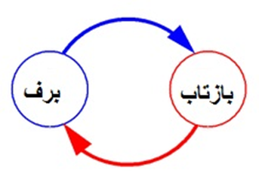
مدلسازی اقلیمی
حساسیت و بازخورد اقلیمی:
الف-بازخورد:
به هر فرآیندی که علت و معلول با همدیگر یک مدار بسته را تشکیل داده، به طوریکه هر دو همدیگر را تغذیه نمایند، بازخورد گفته می شود(شکل 1). از دیدگاه اقلیمی بازخورد فرآیندی است که در آن تغییر یک فراسنج(متغیر) موجب تغییر در فراسنج دوم می گردد و تغییر در فراسنج دوم موجب تغییر در فراسنج اول می گردد. بازخورد مثبت موجب افزایش در تغییر فراسنج اولیه می گردد؛ در حالیکه در بازخورد منفی مقدار فراسنج اولیه کاهش می یابد.

Slide 131
مدلسازی اقلیمی
بازخورد در علوم مختلف به ویژه در تغییر اقلیم دیده می شود. سامانه اقلیم با بازخوردهای مختلف مثبت و منفی بین فرآیندهای گوناگون مشخص می شود. به عنوان نمونه می توان به فرآیند "برف-آلبیدو" (بازخورد مثبت) اشاره کرد که در آن ذوب برف موجب افزایش تیرگی زمین(کاهش آلبیدو یا بازتاب) می شود که خود این فرآیند موجب جذب بیشتر گرما گردیده و باعث ذوب برف بیشتری می شود. یک مثال دیگر برای تبیین بازخورد مثبت می تواند زوج "گرمایش جهانی-بخار آب" باشد. به اینصورت که گرمایش جهانی موجب افزایش بخار آب در جو می گردد و بخار آب خود به عنوان یک گاز گلخانه ای موجب افزایش بیشتر دمای کره زمین می شود.
زوج "گرمایش جهانی-ابرناکی" یک فرآیند با بازخورد منفی است، به اینصورت که افزایش دمای کره زمین موجب افزایش بخار آب و ابرناکی در کره زمین می گردد و افزایش پوشش ابر خود موجب کاهش تابش ورودی (افزایش بازتاب یا آلبیدو) گردیده و روند افزایش دما را کاهش می دهد.

Slide 132
مدلسازی اقلیمی
ب: حساسیت:
میزان حساسیت اقلیم به بازخوردهای اقلیمی وابسته است، به عبارت دیگر حساسیت اقلیم برآیند بازخوردهای مختلف می باشد. حساسیت اقلیم عبارتست از میزان تغییر دما در واکنش به تغییر در واداشت تابشی(radiative forcing تابش ورودی به زمین منهای تابش خروجی از آن را واداشت تابشی می گویند که بر حسب وات بر مترمربع بیان می شود).
عموما حساسیت اقلیم در چارچوب واداشت تابشی دی اکسید کربن بیان می شود. تغییر دمای سطح زمین در اثر تغییری به اندازه یک واحد در واداشت تابشی حساسیت اقلیم را نشان می دهد که بر حسب درجه سلسیوس بر وات بر مترمربع بیان می شود. میزان حساسیت اقلیم -به ویژه ناشی از غلظت دی اکسید کربن- اغلب بر اساس میزان تغییر دمای ناشی از دو برابر شدن غلظت دی اکسید کربن سنجیده می شود.

Slide 133
مدلسازی اقلیمی
بر اساس گزارش پنجم IPCC حساسیت اقلیم به دو برابر شدن غلظت دی اکسید کربن به اینصورت می باشد:
به احتمال حدود 90 درصد حساسیت اقلیم(نسبت به دو برابر شدن دی اکسید کربن) بین 2 تا 4.5 درجه سلسیوس بوده و با احتمال حدود 95 درصد بیش از 1.5 درجه خواهد بود. همچنین با احتمال 99 درصد میانگین حساسیت اقلیمی حول و حوش 3 درجه سلسیوس بوده و مقادیر بیشتر از 6 تا 7 درجه سلسیوس برای آن محتمل نیست.

Slide 134
مدلسازی اقلیمی
مقیاس زمانی برای پیش بینی های هواشناسی:
1- پیش بینی های کوتاه مدت : Short Range Forecast
2- پیش بینی های میان مدت : Middle Range Forecast
3- پیش بینی های بلند مدت : Long Range Forecast

Slide 135
مدلسازی اقلیمی
پیش بینی های کوتاه مدت : Short Range Forecast
الف- پیش بینی روزانه :
صدور پیش بینی وضعیت جوی منطقه در بازه زمانی 12 تا 48 ساعته
ب- اطلاعیه هواشناسی :
پیش بینی احتمال رخداد یک پدیده جوی که احتمال افزایش شدت آن می رود و جـهت اطلاع صادر می شود. اطلاعیه معمولا 1 تا 3 روز قبل از وقوع صادر می شود
ج- اخطاریه هواشناسی :
قطعیت رخداد یک پدیده هواشناسی که تبدیل به حالت مخرب خواهد شد صدور اخطاریه جهت مقابـله و پیشگیری از بلایای جوی چون توفان ، تگرگ ، سیل و ... صادر می شود. اخطاریه 6 تا 12 ساعت قبل از وقوع صادر می شود و احتمال در آن بکار نمی رود.

Slide 136
مدلسازی اقلیمی
2- پیش بینی های میان مدت : Middle Range Forecast
صدور پیش بینی ها در بازه زمانی یک هفته ای تا ده روزه
3- پیش بینی های بلند مدت : Long Range Forecast
به پیش بینی هایی اطلاق می شود که خبر از وقوع پدیده های جوی را در یک بازه زمانی بیش از یک ماه می دهد این پیش بینی ها شامل پیش بینی های ماهانه ، فصلی و سالیانه می باشد کاربردهایی چون توسعـــه کشاورزی مانند تخصیص بهینه زمین ، انتخاب نوع و گونه محصول و ... دارد این پیش بینی ها هرچه به مـدت زمانی آن اضافه می شود به همان اندازه از پیش بینی محض هواشناسی خارج شده و به سمت پیش بینی هــای اقلیمی میل می کند. در حقیقت این گونه پیش بینی ها زمینه مدیریت ریسک را فراهم می سازند

Slide 137
مدلسازی اقلیمی
به طور کلی دیدگاههای مختلف در پیش بینی فصلی را می توان به صورت زیر طبقه بندی کرد:
الف ) روش های مبتنی بر دورپیوند:
1- گستره جهانی
2- گستره منطقه ای
ب) روش های آماری :
1- همبستگی آماری ، میانگین متحرك و ....
2- شبكه عصبی
3- منطق فازی
ج) دیدگاه های دینامیكی :
1- مدل های گردش عمومی GCM
2- مدل های منطقه ای RCM

Slide 138
مدلسازی اقلیمی
برخی از شاخصهای دور پیوند:
1- نوسان اطلس شمالي
2- الگوي قطبي اوراسيا
3- الگوي آرام آمريكاي شمالي
4- ال نينو، نوسانات جنوبي و انسو
5- نوسانات دوسالانه تروپسفري
6- نوسان مدن – جوليان
7- نوسان مدیترانه
8- دوقطبی اقیانوس هند
9- الگوی قراقستان - خلیج فارس

Slide 139
مدلسازی اقلیمی
هر یک از دورپیوندهای یاد شده بخشی از تغییرپذیری اقلیم یک منطقه را در مقیاس های زمانی مختلف را به عهده دارند که قویترین و مهمترین آن پدیده انسو می باشد.
آگاهی از تحول زمانی هر یک از دورپیوندهای جهانی یا منطقه ای می تواند به پیش بینی فصلی منطقه مورد مطالعه کمک نماید. در کشورمان تحقیقات نسبتا زیادی بر روی تاثیر دورپیوندها بر بارش ایران شده است که به نظر می رسد بیشترین مقالات در این زمینه توسط دکتر ناظم السادات و همکاران آنها نوشته شده است. یکی از نتایج تحقیق ایشان افزایش بارش پاییزه کشور در سال های همراه با النینو می باشد.

Slide 140
مدلسازی اقلیمی
دیدگاههای مبتنی برآمار:
در این روش رفتار اقلیم گذشته به آینده تعمیم داده می شود. در واقع شالوده اصلی این دیدگاه ارائه آموزش کافی به مدل در رابطه با رفتار گذشته ایستگاه می باشد.
در این روش هر چه آموزش بهتر و بیشتری به مدل داده شود، می توان پیش بینی بهتری از آن انتظار داشت. ضعف این روش در عدم امکان پیش بینی وقایع حدی اقلیمی است.

Slide 141
مدلسازی اقلیمی
روش دینامیکی:
مهمترین و دقیقترین روش در پیش بینی فصلی روش دینامیکی است. در این روش معادلات حرکت هوا از جمله معادلات تکانه، قوانین ترمودینامیک، پایستاری جرم، قانون عمومی گازها ، در شبکه های منظم افقی و قائم دورتادور کره زمین از عمق تا آرام سپهر (استراتوسفر) حل می شوند.
ابزار کار استفاده از مدل های تلفیقی گردش عمومی است. خوراک اولیه این مدل ها داده های شرایط مرزی است که از طریق درونیابی داده های سنجنده های زمینی و ماهواره ای و مدل سازی بوجود می آیند .
پس از اجرای مدل گردش عمومی، در مرحله پایانی برونداد آنها توسط مدل های منطقه ای ریزگردانی می شوند تا پیش بینی های منطقه ای صادر گردند.

Slide 142
مدلسازی اقلیمی
تفاوت مدل های پیش بینی دینامیکی و آماری در چیست؟
1- مدل های دینامیکی برای تحول زمانی سیستم اقلیم از حل معادلات حرکت هوا (شامل بقای جرم، اندازه حرکت، قوانین ترمودینامیکی، قانون عمومی گازها و . . . ) استفاده می کنند در حالیکه مدل های اماری برای اینکار از رفتار سیستم اقلیم در دوره آماری استفاده می کنند.
2- مدل های دینامیکی هر گونه رفتاری را که در دایره حل معادلات حرکت وار بگنجد می توانند آشکارسازی نمایند اما مدل های اماری نمی توانند رفتاری خارج از رفتار دوره آماری و مشاهداتی را تولید نمایند. بنابراین مدل های آماری در پیش بینی پدیده های حدی اقلیمی با مشکل مواجه اند ولی مدل های دینامیکی خیر.
3- مدل های دینامیکی رفتار اقلیم را در یک شبکه با طول و عرض جغرافیایی مدل می کنند اما مدل های آماری بر روی یک نقطه ایستگاه می تواند وضعیت اقلیم را مدل نمایند که این می تواند در نگاه اول یک حسن برای مدل های آماری باشد.
4- مدل های دینامیکی نیاز به ریزمقیاس نمایی دینامیکی دارند ولی مدل های آماری خیر.

Slide 143
مدلسازی اقلیمی
نکته تکمیلی:
به طور کلی خرد مقیاس به پدیده هایی می گویند که مقیاس آنها در حدود یک کیلومتر یا کمتر از آن باشند. این پدیده ها بر روی نقشه های هواشناسی روزانه قابل رویت نیستند. مانند انتقال حرارت بین لایه های مختلف خاک، پوشش گیاهی، جو و آب. برخی متغیرهایی که خرد هواشناسی خردمقیاس با آن سروکار دارد عبارتند از: تابش، شار انتقال حرارت، گرمای نهان و . . . بنابراین مدل های دینامیکی خرد مقیاس وظیفه مدل سازی پدیده های فوق را دارند. همچنین با استفاده از برخی مدل های خرد مقیاس تاثیر گرمایش جهانی بر رشد و نمو گیاه بررسی می شود.
به طور کلی صحت مدل های دینامیکی بیشتر از مدل های آماری است اما بایستی توجه داشت که هیچ مدل دینامیکی بی نیاز از مدل آماری تکمیل کننده آن نیست و نهایتا برای تبدیل داده های شبکه ای به ریزترین مقیاس نیاز به ریزمقیاس نمایی و یا پس پردازش آماری می باشد.

Slide 144
مدلسازی اقلیمی
داده های شبکه ای:
اقلیم پدیده ای سه بعدی شامل: مکان، زمان و عناصر اقلیمی است. عنصر اقلیمی هر کمیتی است که برای اندازه گیری آن یا ابزاری در ایستگاههای هواسنجی وجود دارد و یا آیین نامه ای برای دیده بانی آن تدوین شده است. دما، بارش، فشار، ابرناکی، نوع ابر و ... نمونه هایی از عناصر اقلیمی هستند.
پس میتوان هر عنصر اقلیمی مفروض (Q )را متغیری وابسته به مکان (x,y,z )و زمان (t )دانست. به زبان ریاضی می توان نوشت Q=f(x,y,z,t). چون عناصر اقلیمی تابعی از زمان و مکان هستند مقدار آنها از نقطه ای به نقطه دیگر و از زمانی به زمان دیگر تغییر میکند. از سوی دیگر امکان ندارد که مقدار عناصر اقلیمی را نقطه به نقطه و لحظه به لحظه دیده بانی کنیم.

Slide 145
مدلسازی اقلیمی
عناصر اقلیمی عملاً در محل ایستگاههای هواسنجی و در ساعات استاندارد اندازه گیری و ثبت میشوند. از سوی دیگر در بسیاری از موارد نیازمند آگاهی از مقدار عناصر اقلیمی بر روی یک قلمرو مکانی (حوضه آبی، استان، کشور، ...) هستیم.
در این صورت به کمک اصول زمین آمار به میانیابی عناصر اقلیمی می پردازیم و به کمک داده هایی که بر روی ایستگاهها اندازه گیری شده مقدار عناصر اقلیمی را بر روی شبکه ی منظمی از یاخته ها برآورد میکنیم و این برآوردها را مبنای داوری در باره قلمرو مورد نظر قرار میدهیم.
البته فرایند تولید داده های شبکه ای از داده های نقطه ای فعالیتی حرفه ای است که ابعاد مختلف آن در دوره های کارشناسی ارشد و دکتری تدریس میشود. دانشجویانی که از چنین آموزشهایی برخوردار میشوند توانایی پاسخگویی به طیف گسترده ای از پرسشهای اقلیمی و حل مسائل پیچیده مکانی را خواهند داشت.

Slide 146
مدلسازی اقلیمی
در مقیاس جهانی پایگاه های بزرگ داده های جوی شبکه ای در پاسخ به همین گونه نیازها پدید آمده اند. امروزه بدون یاری این داده های شبکه ای کار چندانی نمی توان انجام داد و تعداد طرح هایی که برای تولید داده های شبکه ای در جهان اجرا میشود رو به افزایش است.
مثلاً برنامه پژوهش اقلیم جهان (WCRP )که ریاست آن امروز به عهده هموطن ما پروفسور قاسم اسرار است طرح اقلیم شناسی بارش جهان GPCP را اجرا کرده است. در این طرح به کمک داده های ایستگاهی و داده های ماهواره ای پایگاه داده های شبکه ای بارش جهان تهیه شده است.
مرکز اقلیم شناسی بارش جهان GPCC نیز که زیر نظر WCRP در سازمان هواشناسی آلمان فعال است از روی داده های ایستگاهی پایگاه داده های شبکه ای بارش جهان بر روی خشکی ها را تهیه کرده است.

Slide 147
منابع تهیه پاورپوینت تغییر اقلیم و مدلسازی اقلیمی
1- کتاب تغییر اقلیم استاد حسین عساکره
2- جزوه درسی دکتر سید اسعد حسینی
3- کتاب نخستین گام در مدلسازی اقلیمی استاد مسعودیان و استاد غیور
4- وبلاگ WWW. CLIMATE.MIHANBLOG.COM
5- وبلاگ WWW.IACA.MIHANBLOG.COM
6- پاورپوینت سرکار خانم دکترزهرا تقی زاده
7- پاورپوینت دکتر محسن فنودی
8- پاورپوینت دکتر رضا ابراهیمی
9- مجموعه مقالات مختلف پژوهشی و ...

Slide 148
افق های زندگیتان
باران خورده باد
با تشکر از توجه شما

